Slide 1


Design Arquitetural de
Microsserviços

Slide 2






@tiagolpadua
https://www.linkedin.com/in/tiagolpadua
https://github.com/tiagolpadua
tiagolpadua@gmail.com
(61) 99275-7212

Slide 3
Apresentações

Slide 4
Horários
Turno: 08:30 – 12:30
Turno: 13:30 – 17:30
04/02 a 08/02

Slide 5
Objetivo Geral
Capacitar os colaboradores do DETEC para o desenvolvimento, implantação e monitoramento dos microsserviços para o projeto das agências modulares e comunitárias utilizando todo o conjunto de ferramentas que envolvem esse novo modelo arquitetural que virão a ratificar a nova arquitetura corporativa

Slide 6


Slide 7


Slide 8
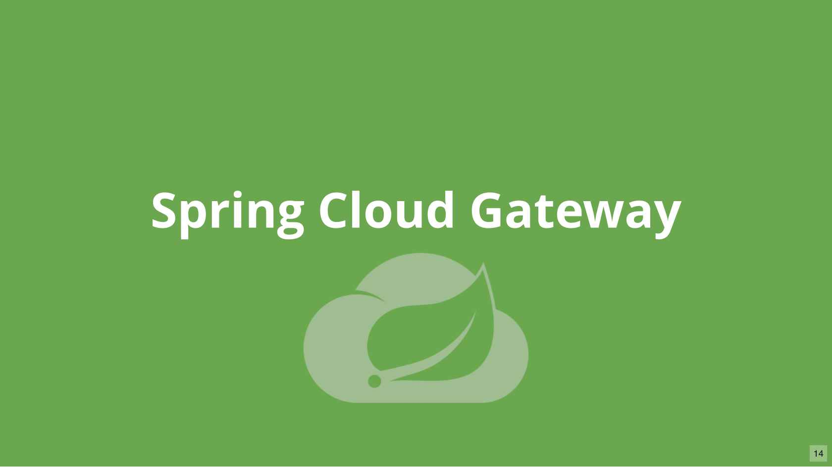

Slide 9


Slide 10


Slide 11


Slide 12


Slide 13


Slide 14
Módulo I: Design de Microsserviços

Slide 15
Microsserviços
Capítulo 1

Slide 16
Definição de Microsserviços
"Microsserviços são uma abordagem arquitetural para a criação de aplicações"
Notes:
O que diferencia a arquitetura de microsserviços das abordagens monolíticas tradicionais é como ela decompõe a aplicação por funções básicas.
Cada função é denominada um serviço e pode ser criada e implantada de maneira independente.
Isso significa que cada serviço individual pode funcionar ou falhar sem comprometer os demais.

Slide 17
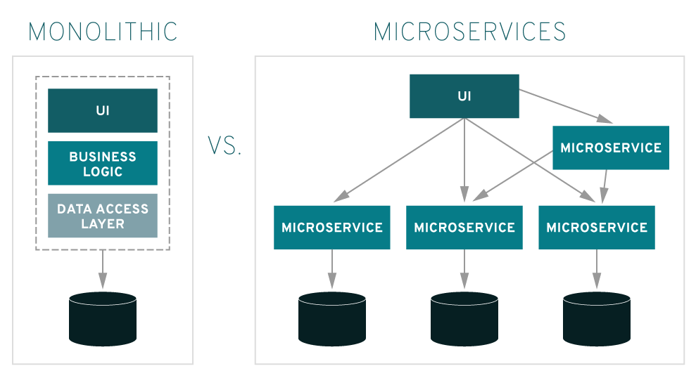

Slide 18
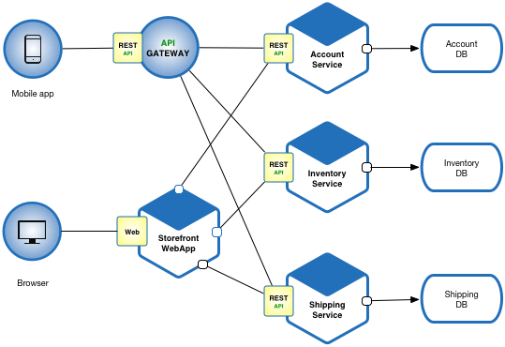
Notes:
Pense na última vez em que você acessou um site de vendas no varejo.
Provavelmente, você usou a barra de pesquisa do site para procurar produtos.
Essa pesquisa representa um serviço.
Talvez você também tenha visto recomendações de produtos relacionados, extraídas de um banco de dados das preferências dos compradores.
Isso também é um serviço.
Você adicionou algum item ao carrinho de compras?
Isso mesmo, esse é mais um serviço.

Slide 19
Definição de Microsserviços
É uma função essencial de uma aplicação e é executado independentemente dos outros serviços;
É mais complexa do que o mero acoplamento flexível das funções essenciais de uma aplicação;
Trata-se da restruturação das equipes de desenvolvimento e da comunicação entre serviços de modo a preparar a aplicação para falhas inevitáveis, escalabilidade futura e integração de recursos novos;
Notes:
Portanto, um microsserviço é uma função essencial de uma aplicação e é executado independentemente dos outros serviços.
No entanto, a arquitetura de microsserviços é mais complexa do que o mero acoplamento flexível das funções essenciais de uma aplicação.
Trata-se da restruturação das equipes de desenvolvimento e da comunicação entre serviços de modo a preparar a aplicação para falhas inevitáveis, escalabilidade futura e integração de recursos novos.
Como isso é possível?
Com a adaptação dos fundamentos da arquitetura orientada a serviço (SOA) para a implantação de microsserviços.

Slide 20
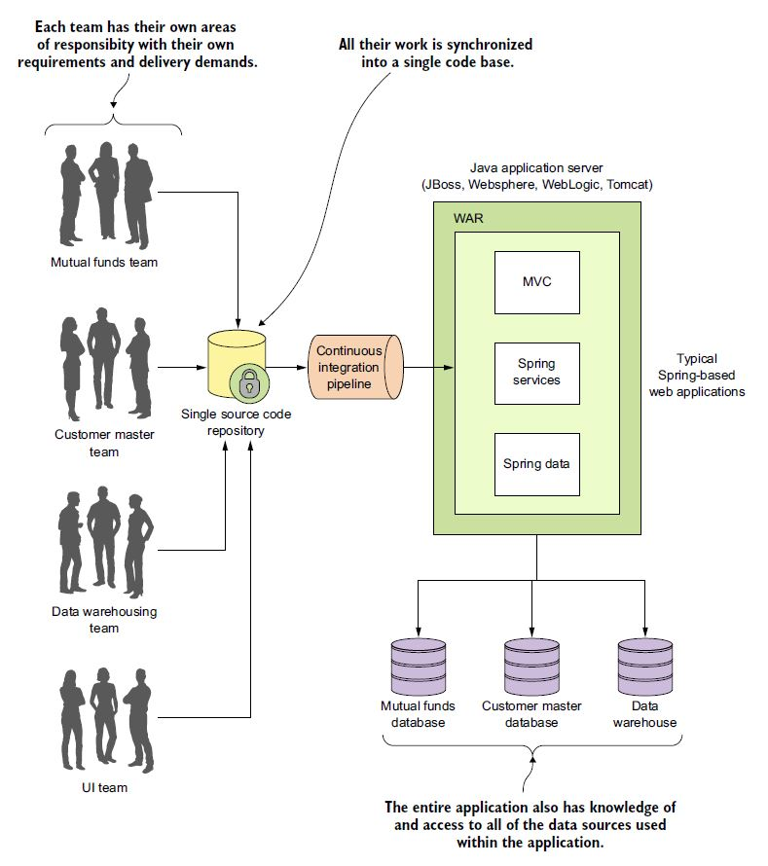
Uma abordagem monolítica

Slide 21
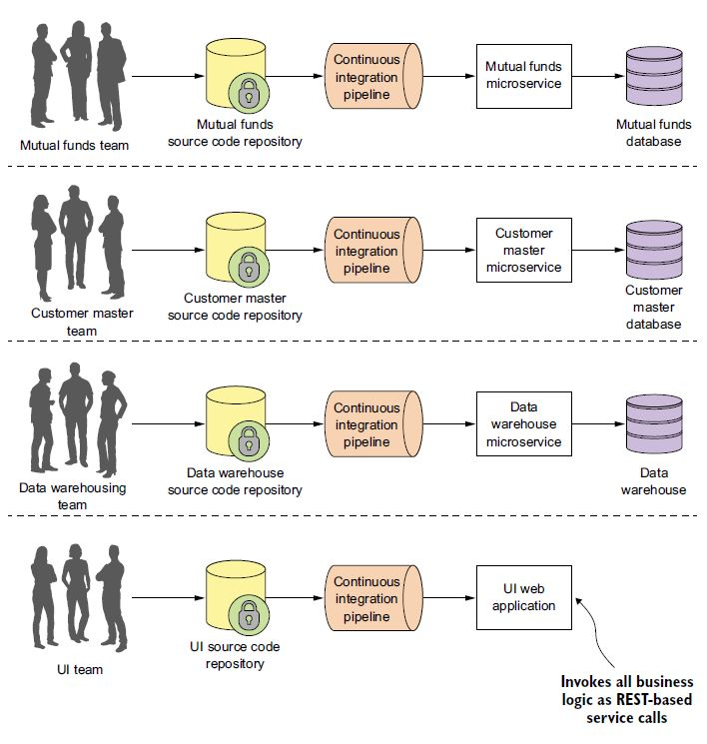
Uma abordagem de microsserviços

Slide 22
Benefícios
Lançamento no mercado com mais rapidez
Altamente escalável
Resiliente
Acessível
Mais aberta
Notes:
Quais são os benefícios da arquitetura de microsserviços?
Com os microsserviços, suas equipes e tarefas rotineiras podem ser tornar mais eficientes por meio do desenvolvimento distribuído.
Além disso, é possível desenvolver vários microsserviços ao mesmo tempo.
Isso significa que você pode ter mais desenvolvedores trabalhando simultaneamente na mesma aplicação, o que resulta na redução do tempo gasto com desenvolvimento.
- Lançamento no mercado com mais rapidez: Como os ciclos de desenvolvimento são reduzidos, a arquitetura de microsserviços é compatível com implantações e atualizações mais ágeis.
- Altamente escalável: À medida que a demanda por determinados serviços aumenta, você pode fazer implantações em vários servidores e infraestruturas para atender às suas necessidades.
- Resiliente: Os serviços independentes, se construídos corretamente, não afetam uns aos outros. Isso significa que, se um elemento falhar, o restante da aplicação permanece em funcionamento, diferentemente do modelo monolítico.
- Fácil de implantar: Como as aplicações baseadas em microsserviços são mais modulares e menores do que as aplicações monolíticas tradicionais, as preocupações resultantes dessas implantações são invalidadas. Isso requer uma coordenação maior, mas as recompensas podem ser extraordinárias.
- Acessível: Como a aplicação maior é decomposta em partes menores, os desenvolvedores tem mais facilidade para entender, atualizar e aprimorar essas partes. Isso resulta em ciclos de desenvolvimento mais rápidos, principalmente quando também são empregadas as tecnologias de desenvolvimento ágil.
- Mais aberta: Devido ao uso de APIs poliglotas, os desenvolvedores têm liberdade para escolher a melhor linguagem e tecnologia para a função necessária.

Slide 23


Slide 24
Spring Framework
"O Spring Framework é um framework de aplicações e container de inversão de controle para a plataforma Java"
Notes:
O Spring Framework é uma solução leve e um potencial imediato para a criação de aplicativos corporativos.
No entanto, o Spring é modular, permitindo que você use apenas as partes que você precisa, sem ter que trazer o resto.
Você pode usar o contêiner IoC, com o Struts no topo, mas também pode usar apenas o código de integração do Hibernate ou a camada de abstração do JDBC.
O Spring Framework suporta gerenciamento de transações declarativas, acesso remoto à sua lógica por meio de RMI ou serviços da Web e várias opções para persistir seus dados.
Ele oferece uma estrutura MVC completa e permite que você integre o AOP (Aspect Oriented Programming) de forma transparente ao seu software.
O Spring é projetado para ser não intrusivo, o que significa que o código de lógica do seu domínio geralmente não possui dependências no próprio framework.
Na sua camada de integração (como a camada de acesso a dados), existirão algumas dependências na tecnologia de acesso a dados e nas bibliotecas do Spring.
No entanto, deve ser fácil isolar essas dependências do restante da sua base de código.
O Spring Framework é uma plataforma Java que fornece suporte abrangente à infraestrutura para o desenvolvimento de aplicativos Java.
Spring lida com a infraestrutura para que você possa se concentrar no seu aplicativo.
O Spring permite que você construa aplicativos a partir de "objetos Java simples" (POJOs) e aplique serviços corporativos de maneira não invasiva a POJOs.

Slide 25
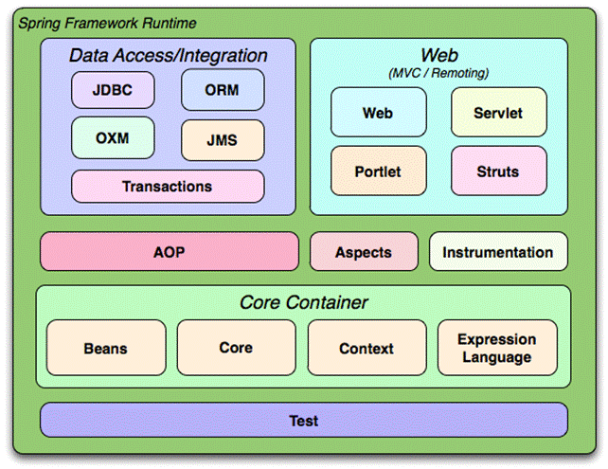
Notes:
Spring Core Container: este é o módulo de base do Spring e fornece contêineres de spring(BeanFactory e ApplicationContext).
Programação orientada a aspectos: permite implementar preocupações transversais.
Autenticação e autorização: processos de segurança configuráveis ​​que suportam uma variedade de padrões, protocolos, ferramentas e práticas através do subprojeto Spring Security (anteriormente conhecido como Acegi Security System for Spring).
Convenção sobre configuração: uma solução de desenvolvimento de aplicativos rápida para aplicativos corporativos baseados em Spring
Acesso a dados: trabalhando com sistemas de gerenciamento de banco de dados relacional na plataforma Java usando JDBC (Java Database Connectivity) e ferramentas de mapeamento relacional de objeto e com bancos de dados NoSQL
Inversão do container de controle: configuração de componentes de aplicação e gerenciamento de ciclo de vida de objetos Java, feito principalmente via injeção de dependência
Mensagens: registro configurativo de objetos do listener de mensagens para o consumo de mensagens transparentes a partir de filas de mensagens via Java Message Service (JMS), melhoria do envio de mensagens através de APIs JMS padrão
Model – view – controller: uma estrutura baseada em HTTP e servlet que fornece ganchos para extensão e customização para aplicativos da Web e serviços da Web RESTful (transferência de estado representacional).
Estrutura de acesso remoto: configuração de chamada de procedimento remoto configurável (RPC) de objetos Java em redes que suportam RMI (Java remote method invocation), Arquitetura de Common Object Request Broker e protocolos baseados em HTTP, incluindo serviços da Web (SOAP Protocolo))
Gerenciamento de transações: unifica várias APIs de gerenciamento de transações e coordena transações para objetos Java
Gerenciamento remoto: exposição configurativa e gerenciamento de objetos Java para configuração local ou remota via Java Management Extensions (JMX)
Teste: classes de suporte para escrever testes unitários e testes de integração

Slide 26
Container de Inversão de Controle (injeção de dependência)
Fornece um meio consistente de configurar e gerenciar objetos Java usando reflexão;
O contêiner é responsável pelo gerenciamento de ciclos de vida de objetos de objetos específicos:
Criando esses objetos
Chamando seus métodos de inicialização
Configurando esses objetos
Conectando-os
Notes:
Central para o Spring Framework é seu contêiner de inversão de controle (IoC), que fornece um meio consistente de configurar e gerenciar objetos Java usando reflexão.
O contêiner é responsável pelo gerenciamento de ciclos de vida de objetos de objetos específicos: criando esses objetos, chamando seus métodos de inicialização e configurando esses objetos conectando-os.
Os objetos criados pelo contêiner também são chamados de objetos gerenciados ou beans.
O contêiner pode ser configurado carregando arquivos XML (Extensible Markup Language) ou detectando anotações Java específicas em classes de configuração.
Essas origens de dados contêm as definições de bean que fornecem as informações necessárias para criar os beans.
Os objetos podem ser obtidos por meio de pesquisa de dependência ou injeção de dependência.
A pesquisa de dependência é um padrão em que um chamador pergunta ao objeto contêiner por um objeto com um nome específico ou de um tipo específico.
Injeção de dependência é um padrão em que o contêiner passa objetos pelo nome para outros objetos, por meio de construtores, propriedades ou métodos de fábrica.
Em muitos casos, não é necessário usar o contêiner ao usar outras partes do Spring Framework, embora o uso provavelmente facilite a configuração e a personalização de um aplicativo.
O contêiner Spring fornece um mecanismo consistente para configurar aplicativos e se integra a quase todos os ambientes Java, desde aplicativos de pequena escala até grandes aplicativos corporativos.
O contêiner pode ser transformado em um contêiner EJB (Enterprise JavaBeans) 3.0 parcialmente compatível por meio do projeto Pitchfork.
Alguns criticam o Spring Framework por não cumprir com os padrões.
No entanto, a SpringSource não vê a conformidade com o EJB 3 como uma meta importante e afirma que o Spring Framework e o contêiner permitem modelos de programação mais poderosos.
O programador não cria diretamente um objeto, mas descreve como eles devem ser criados, definindo-o no arquivo de configuração do Spring.
Da mesma forma, serviços e componentes não são chamados diretamente; em vez disso, um arquivo de configuração Spring define quais serviços e componentes devem ser chamados.
Este IoC destina-se a aumentar a facilidade de manutenção e teste.

Slide 27
Data access framework
Aborda dificuldades comuns que os desenvolvedores enfrentam ao trabalhar com bancos de dados em aplicativos, como por exemplo:
Gerenciamento de recursos;
Tratamento de exceções;
Gerenciamento de transações;
Notes:
A estrutura de acesso a dados da Spring aborda as dificuldades comuns enfrentadas pelos desenvolvedores ao trabalhar com bancos de dados em aplicativos.
O suporte é fornecido para todas as estruturas populares de acesso a dados em Java: JDBC, iBatis / MyBatis, Hibernate, JDO (Java Data Objects), JPA (Java Persistence API), Oracle TopLink, Apache OJB e Apache Cayenne, entre outros.
Para todas essas estruturas suportadas, o Spring fornece esses recursos:
- Gerenciamento de recursos - adquirindo e liberando recursos do banco de dados automaticamente
- Tratamento de exceções - traduzindo exceção relacionada ao acesso a dados a uma hierarquia de acesso a dados do Spring
- Participação na transação - participação transparente em transações em andamento
- Desempacotamento de Recursos - Recuperando Objetos de Banco de Dados a partir de Wrappers do Conjunto de Conexões
- Abstração para manipulação de objeto grande binário (BLOB) e objeto grande de caractere (CLOB)
Todos esses recursos ficam disponíveis ao usar classes de modelo fornecidas pelo Spring para cada estrutura suportada.
Críticos disseram que essas classes de modelo são intrusivas e não oferecem nenhuma vantagem sobre o uso (por exemplo) da API do Hibernate diretamente.
Em resposta, os desenvolvedores do Spring tornaram possível usar as APIs Hibernate e JPA diretamente.
No entanto, isso requer um gerenciamento de transações transparente, pois o código do aplicativo não mais assume a responsabilidade de obter e fechar recursos do banco de dados e não suporta a conversão de exceções.
Juntamente com o gerenciamento de transações da Spring, sua estrutura de acesso a dados oferece uma abstração flexível para trabalhar com estruturas de acesso a dados. O Spring Framework não oferece uma API de acesso a dados comum; Em vez disso, o poder total das APIs suportadas é mantido intacto. O Spring Framework é a única estrutura disponível em Java que oferece ambientes de acesso a dados gerenciados fora de um servidor de aplicativos ou contêiner. [18]
Ao usar o Spring para gerenciamento de transações com o Hibernate, os seguintes beans podem ter que ser configurados:
Uma fonte de dados como com.mchange.v2.c3p0.ComboPooledDataSource ou org.apache.commons.dbcp.BasicDataSource
Uma SessionFactory como org.springframework.orm.hibernate3.LocalSessionFactoryBean com um atributo DataSource
Um HibernateProperties como org.springframework.beans.factory.config.PropertiesFactoryBean
Um TransactionManager como org.springframework.orm.hibernate3.HibernateTransactionManager com um atributo SessionFactory
Outros pontos de configuração incluem:
Uma configuração AOP de pontos de corte.
Semântica de transação do conselho de AOP [esclarecer].

Slide 28
Data access framework
Aborda dificuldades comuns que os desenvolvedores enfrentam ao trabalhar com bancos de dados em aplicativos, como por exemplo:
Gerenciamento de recursos;
Tratamento de exceções;
Gerenciamento de transações;
Notes:
Juntamente com o gerenciamento de transações da Spring, sua estrutura de acesso a dados oferece uma abstração flexível para trabalhar com estruturas de acesso a dados.
O Spring Framework não oferece uma API de acesso a dados comum; Em vez disso, o poder total das APIs suportadas é mantido intacto.
O Spring Framework é a única estrutura disponível em Java que oferece ambientes de acesso a dados gerenciados fora de um servidor de aplicativos ou contêiner.

Slide 29
Notes:
O Spring Boot facilita a criação de aplicativos baseados em Spring autônomos e de produção que você pode executar.
Possui uma visão "opinativa" da plataforma Spring e de bibliotecas de terceiros, para que você possa começar com o mínimo de ruído.
A maioria dos aplicativos Spring Boot precisa de uma configuração de Spring muito pequena.
Você pode usar o Spring Boot para criar aplicativos Java que podem ser iniciados usando o java -jar.
Também fornece uma ferramenta de linha de comando que executa "spring scripts".

Slide 30
Objetivos
Prover uma experiência de introdução radicalmente mais rápida e amplamente acessível para todo o desenvolvimento do Spring;
Ser primordialmente "opinativo", mas sair caminho rapidamente, quando os requisitos começam a divergir dos padrões;
Fornecer vários recursos não funcionais que são comuns a grandes classes de projetos (como servidores incorporados, segurança, métricas, verificações de integridade e configuração externalizada);
Absolutamente nenhuma geração de código e nenhuma necessidade de configuração XML;

Slide 31
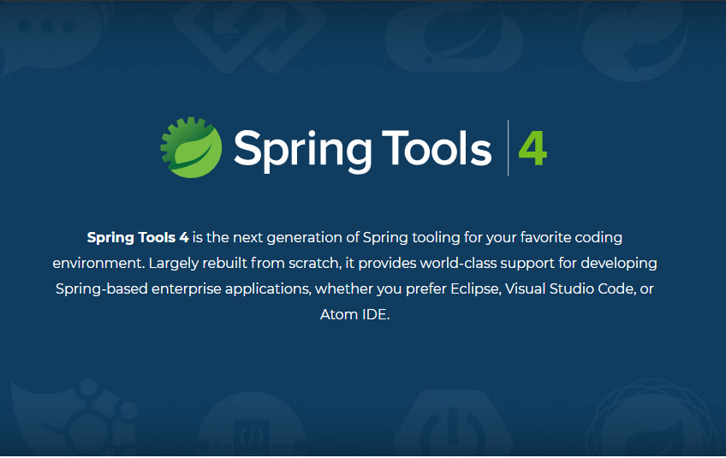
Notes:
O Spring Tools oferece suporte para o desenvolvimento de aplicativos corporativos baseados em Spring e Spring Boot.

Slide 32



Slide 33
Prática
Verificação do Ambiente
JDK
$ java -version
Apache Maven: https://maven.apache.org/download.cgi
$ mvn -version
STS – Spring Tools Suite
$ c:\devkit
Spring CLI: https://repo.spring.io/release/org/springframework/boot/spring-boot-cli/2.1.2.RELEASE/spring-boot-cli-2.1.2.RELEASE-bin.zip
spring –version
http://dontpad.com/tlpp/msc

Slide 34
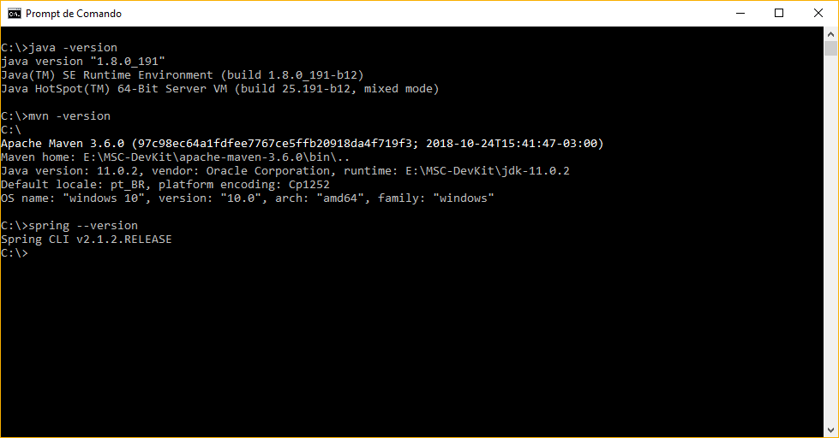

Slide 35
Spring CLI
Inicializando um novo projeto
$ spring init --artifactId cep-service --dependencies=web --groupId org.correios --package-name org.correios cep-service
$ cd cep-service
$ mvn clean install
$ mvn spring-boot:run
$ mvnw.cmd spring-boot:run
$ java -jar target\cep-service-0.0.1-SNAPSHOT.jar

Slide 36
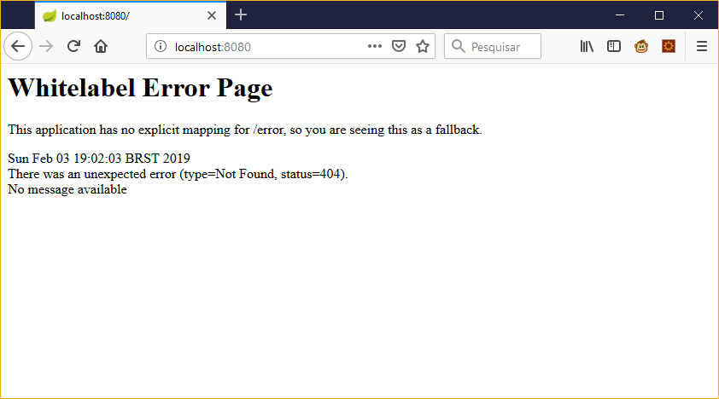

Slide 37
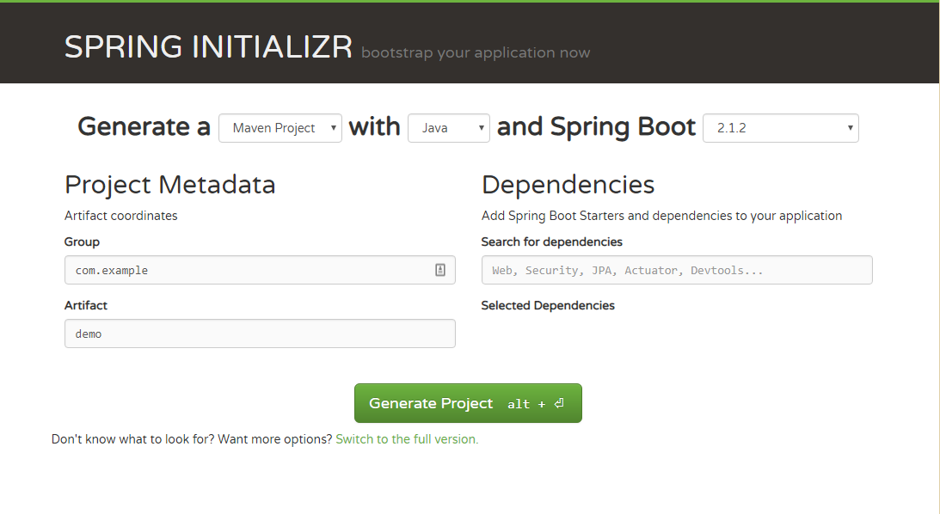
https://start.spring.io/

Slide 38
Construindo uma aplicação com Spring Boot (Apostila)
Prática

Slide 39
Prática
Gerar o projeto em Spring Initializr
Importar no STS
Executar
Adicionar conteúdo estático
Acessar localhost:8080
Executar via linha de comando

Slide 40
Entendendo o projeto base

Slide 41
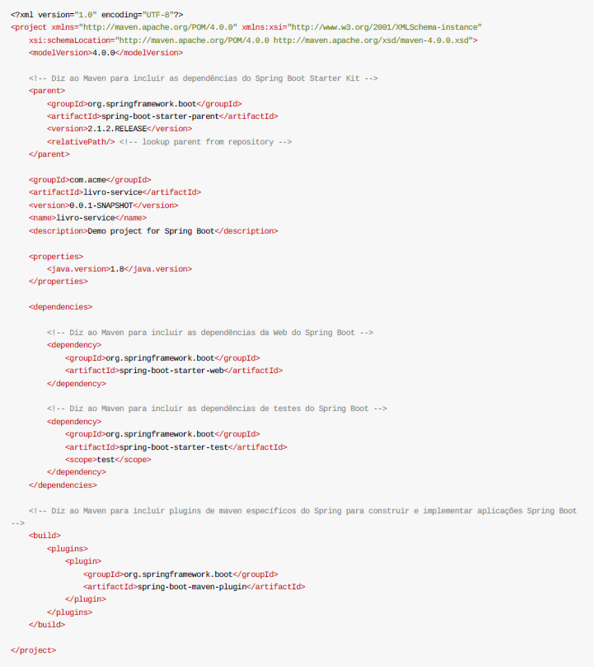
pom.xml
Notes:
O plugin Spring Boot Maven fornece muitos recursos convenientes:
- Ele coleta todos os jars classpath e cria um jar único e executável, o que torna mais conveniente executar e transportar seu serviço;
- Ele procura o método `public static void main()` para sinalizar como uma classe executável;
- Ele fornece um resolvedor de dependência integrado que define o número da versão para corresponder às dependências do Spring Boot. Você pode substituir qualquer versão que desejar, mas será o padrão para o conjunto de versões escolhido do Boot;

Slide 42
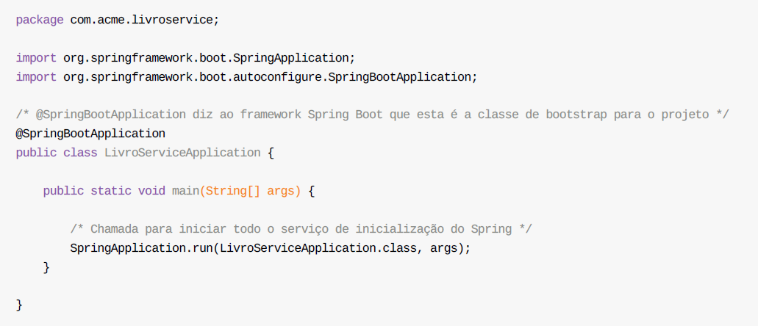
LivroServiceApplication
Notes:
@SpringBootApplication é uma anotação de conveniência que inclui todos os itens a seguir:
- @Configuration marca a classe como uma fonte de definições de bean para o contexto do aplicativo;
- @EnableAutoConfiguration informa ao Spring Boot para começar a adicionar beans com base nas configurações do caminho de classe, outros beans e várias configurações de propriedade;
Normalmente você adicionaria o @EnableWebMvc para um aplicativo Spring MVC, mas o Spring Boot o adiciona automaticamente quando vê o spring-webmvc no classpath.
Isso sinaliza o aplicativo como um aplicativo da Web e ativa comportamentos-chave, como a configuração de um DispatcherServlet.
- O @ComponentScan diz ao Spring para procurar outros componentes, configurações e serviços no pacote livroservice, permitindo que ele encontre os controladores;
O método main() usa o método SpringApplication.run() do Spring Boot para iniciar um aplicativo.
Você percebeu que não havia uma única linha de XML?
Nenhum arquivo web.xml também.
Este aplicativo da web é 100% puro e você não precisa lidar com a configuração de qualquer canal ou infraestrutura.

Slide 43


Slide 44
REST
É um estilo arquitetural para projetar sistemas distribuídos;
Não é um padrão, mas um conjunto de restrições, como ser sem estado, ter uma relação cliente/servidor e uma interface uniforme;
O REST não está estritamente relacionado ao HTTP, mas é mais comumente associado a ele;
Notes:
REST (Representational State Transfer) foi introduzido em 2000 por Roy Fielding em sua tese de doutorado.

Slide 45
Princípios REST
Recursos
Representações
Mensagens
Interações sem estado
Notes:
Recursos expõem URIs de estrutura de diretórios facilmente compreendidos;
As representações transferem JSON ou XML para representar objetos e atributos de dados;
Mensagens usam métodos HTTP explicitamente (por exemplo, GET, POST, PUT e DELETE);
Interações sem estado não armazenam nenhum contexto de cliente no servidor entre as solicitações.
As dependências de estado limitam e restringem a escalabilidade.
O cliente mantém o estado da sessão;

Slide 46
Métodos HTTP
"Use métodos HTTP para mapear operações CRUD (criar, recuperar, atualizar, excluir) para solicitações HTTP"

Slide 47
GET
Recuperar informação;
As solicitações GET devem ser seguras e idempotentes;
GET /enderecos
GET /enderecos/1
Notes:
Recuperar informação.
As solicitações GET devem ser seguras e idempotentes, ou seja, independentemente de quantas vezes ela se repete com os mesmos parâmetros, os resultados são os mesmos.
Eles podem ter efeitos colaterais, mas o usuário não os espera, portanto não podem ser críticos para a operação do sistema.
As solicitações também podem ser parciais ou condicionais.

Slide 48
POST
Criar entidade;
As solicitações POST não tem garantia de segurança e idempotência;
POST /enderecos
Notes:
Solicita que o recurso na URI faça alguma coisa com a entidade fornecida.
Geralmente, o POST é usado para criar uma nova entidade, mas também pode ser usado para atualizar uma entidade.

Slide 49
PUT
Alterar entidade;
As solicitações PUT não tem garantia de segurança mas são idempotentes;
PUT /enderecos/1
Notes:
PUT pode criar uma nova entidade ou atualizar uma existente.
Uma solicitação PUT é idempotente.
Idempotência é a principal diferença entre as expectativas de PUT e uma solicitação POST.
PUT substitui uma entidade existente.
Se apenas um subconjunto de elementos de dados for fornecido, o restante será substituído por vazio ou nulo.

Slide 50
DELETE
Excluir entidade;
As solicitações DELETE não tem garantia de segurança mas são idempotentes;
DELETE /enderecos/1
Notes:
Solicita que um recurso seja removido; no entanto, o recurso não precisa ser removido imediatamente.
Pode ser um pedido assíncrono ou de longa duração.

Slide 51
Status HTTP
- 1XX - informativo
- 2XX - sucesso
- 3XX - redirecionamento
- 4XX - erro do cliente
- 5XX - erro do servidor

Slide 52
Media types
Accept e Content-Type
Notes:
Os cabeçalhos HTTP Accept e Content-Type podem ser usados ​​para descrever o conteúdo enviado ou solicitado em uma solicitação HTTP.
O cliente pode definir Accept para application/json se estiver solicitando uma resposta em JSON.
Por outro lado, ao enviar dados, a configuração do Content-Type para application/xml informa ao cliente que os dados que estão sendo enviados na solicitação são XML.

Slide 53
Criando um end-point REST (Apostila)
Prática

Slide 54
Prática
Livro.java
LivrosController.java
Developer Tools
Recuperando um livro específico
Criar mais um método no controlador
...
Terminar antes da comunicação entre microserviços

Slide 55
Alternativas ao Spring Boot
Java EE 7 + Microprofile
http://sparkjava.com/

Slide 56
Java EE 7 + Microprofile
O MicroProfile especifica uma coleção de APIs e tecnologias Java EE que, juntas, formam um microsserviço básico de linha de base que visa fornecer portabilidade de aplicativos em vários runtimes;
A especificação do MicroProfile 1.0 inclui um subconjunto das especificações do Java Enterprise e elas são: JAX-RS 2.0 para endpoints RESTful, CDI 1.1 para extensões e injeção de dependência, e JSON-P 1.0 para processamento de mensagens JSON. Por que apenas esses três? É porque isso representa o menor número de APIs necessárias para criar um microsserviço;

Slide 57
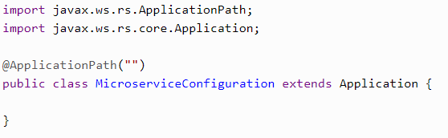
Java EE 7 + Microprofile

Slide 58
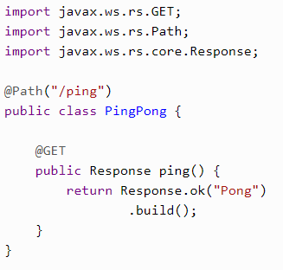
Java EE 7 + Microprofile

Slide 59
Java EE 7 + Microprofile
Vantagens vs Desvantagens?

Slide 60
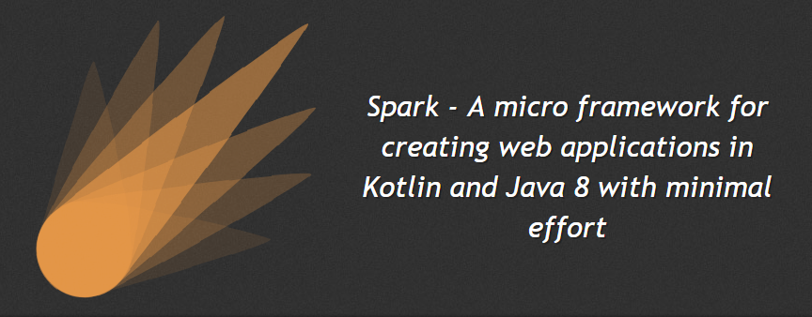
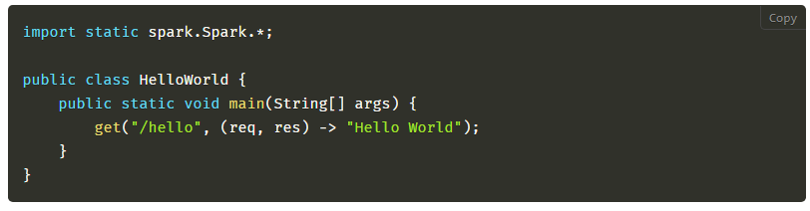

Slide 61

Notes:
Há muitos anos que estamos construindo sistemas e melhorando-os.
Diversas tecnologias, padrões de arquitetura e melhores práticas surgiram ao longo desses anos.
Os microsserviços são um desses padrões de arquitetura que surgiram do mundo do design orientado a domínio, entrega contínua, automação de plataforma e infraestrutura, sistemas escalonáveis, programação poliglota e persistência.

Slide 62
O que é uma arquitetura de microsserviços? (What)
Reunir as coisas que mudam pela mesma razão e separar as coisas que mudam por diferentes razões;
Serviços fracamente acoplados;
Tarefas discretas;
Comunicar com outros serviços por meio de APIs;
Notes:
Robert C. Martin cunhou o termo princípio da responsabilidade única que afirma "reunir as coisas que mudam pela mesma razão e separar as coisas que mudam por diferentes razões".
Uma arquitetura de microsserviços usa essa mesma abordagem e a estende aos serviços fracamente acoplados que podem ser desenvolvidos, implantados e mantidos de forma independente.
Cada um desses serviços é responsável por tarefas discretas e pode se comunicar com outros serviços por meio de APIs simples para resolver um problema de negócios complexo e maior.

Slide 63
Benefícios de uma arquitetura de microsserviços (Why)
Construídos por uma ou mais equipes pequenas;
Implantados independentemente uns dos outros;
É fácil identificar serviços ativos e escaloná-los;
Notes:
Como os serviços constituintes são pequenos, eles podem ser construídos por uma ou mais equipes pequenas desde o início, separadas por limites de serviço, o que facilita a expansão do esforço de desenvolvimento, se necessário.
Uma vez desenvolvidos, esses serviços também podem ser implantados independentemente uns dos outros e, portanto, é fácil identificar serviços ativos e escaloná-los independentemente do aplicativo inteiro.
Os microsserviços também oferecem isolamento aprimorado de falhas, em que, no caso de um erro em um serviço, todo o aplicativo não deixa necessariamente de funcionar.
Quando o erro é corrigido, a correção pode ser efetuada apenas para o respectivo serviço, em vez de reimplantar um aplicativo inteiro.

Slide 64
Benefícios de uma arquitetura de microsserviços (Why)
Isolamento aprimorado de falhas;
Facilita a escolha da pilha de tecnologia que é mais adequada para a funcionalidade necessária;
Notes:
Outra vantagem que uma arquitetura de microsserviços traz é facilitar a escolha da pilha de tecnologia (linguagens de programação, bancos de dados, etc.) que é mais adequada para a funcionalidade necessária (serviço) em vez de ser mais padronizada, solução "bala de prata".

Slide 65
Como começar uma arquitetura de microsserviços? (How)
"Existe um conjunto padrão de princípios que eu possa seguir para me ajudar a construir uma arquitetura de microsserviços de uma maneira melhor?"
Notes:
Espero que agora você esteja convencido de que uma arquitetura de microsserviços pode oferecer algumas vantagens exclusivas em relação às arquiteturas tradicionais e você começou a pensar nesse tipo de abordagem para o seu próximo projeto.
A próxima pergunta que vem à mente é "Como eu começo?" - e - "Existe um conjunto padrão de princípios que eu possa seguir para me ajudar a construir uma arquitetura de microsserviços de uma maneira melhor?"
Bem, receio que a resposta seja "não".
Embora isso possa não parecer tão promissor, há, no entanto, alguns temas comuns que muitas organizações que adotaram arquiteturas de microsserviços seguiram e com as quais acabaram encontrando sucesso.

Slide 66
Decompor
Realizar a definição de serviços correspondentes aos recursos de negócios, por exemplo:
Gerenciamento do catálogo de produtos
Gerenciamento de estoque
Gerenciamento de pedidos
Gerenciamento de entrega
Gerenciamento de usuários
Recomendações de produtos
Gerenciamento de avaliações de Produto
Notes:
Uma das maneiras de tornar nosso trabalho mais fácil pode ser realizar a definição de serviços correspondentes aos recursos de negócios.
Uma capacidade de negócios é algo que uma empresa faz para fornecer valor a seus usuários finais.
Identificar os recursos de negócios e os serviços correspondentes requer um alto nível de compreensão dos negócios.
Por exemplo, os recursos de negócios para um aplicativo de compras on-line podem incluir o seguinte:
- Gerenciamento do catálogo de produtos
- Gerenciamento de estoque
- Gerenciamento de pedidos
- Gerenciamento de entrega
- Gerenciamento de usuários
- Recomendações de produtos
- Gerenciamento de avaliações de Produto
Depois que os recursos de negócios forem identificados, os serviços necessários podem ser construídos correspondendo a cada um desses recursos de negócios identificados.
Cada serviço pode pertencer a uma equipe diferente que se torna especialista nesse domínio específico e a um especialista nas tecnologias mais adequadas para esses serviços específicos.
Isso geralmente leva a limites de API mais estáveis ​​e equipes mais estáveis.

Slide 67
Construindo e Implantando
Desenvolvimento por uma ou mais equipes pequenas usando as tecnologias mais adequadas para cada finalidade;
Configurar pipeline CI/CD;
Notes:
Depois de decidir sobre os limites de serviço desses pequenos serviços, eles podem ser desenvolvidos por uma ou mais equipes pequenas usando as tecnologias mais adequadas para cada finalidade.
Por exemplo, você pode optar por criar um Serviço do Usuário em Java com um banco de dados MySQL e um Serviço de Recomendação do Produto com o Scala / Spark.
Uma vez desenvolvidos, os pipelines CI/CD podem ser configurados com qualquer um dos servidores de CI disponíveis (Jenkins, TeamCity, Go, etc.) para executar os casos de teste automatizados e implantar esses serviços independentemente em diferentes ambientes (integração, controle de qualidade, preparação e produção).

Slide 68
Projetar os serviços individuais
Defina os serviços cuidadosamente e pense no que será exposto, quais protocolos serão usados ​​para interagir;
Ocultar complexidades e detalhes de implementação do serviço e apenas expor o que é necessário para os clientes do serviço;
Notes:
Ao projetar os serviços, defina-os cuidadosamente e pense no que será exposto, quais protocolos serão usados ​​para interagir com o serviço, etc.
É muito importante ocultar qualquer complexidade e detalhes de implementação do serviço e apenas expor o que é necessário para os clientes do serviço.
Se detalhes desnecessários forem expostos, torna-se muito difícil mudar o serviço mais tarde, pois haverá muito trabalho para determinar quem está confiando nas várias partes do serviço.
Além disso, muita flexibilidade é perdida em poder implantar o serviço de forma independente.

Slide 69
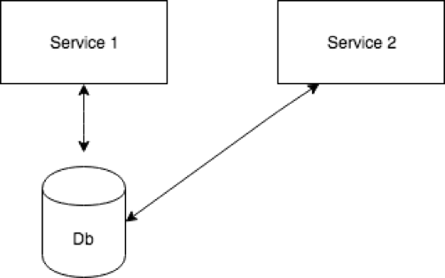
Abordagem Errada
Notes:
Como você pode ver no diagrama, aqui estamos pegando um serviço (Serviço 1) e armazenando todas as informações necessárias para o serviço em um banco de dados.
Quando outro serviço (Serviço 2) é criado, o qual precisa dos mesmos dados, acessamos esses dados diretamente do banco de dados.
Essa abordagem pode parecer razoável e lógica em certos casos - talvez seja fácil acessar dados em um banco de dados SQL ou gravar dados em um banco de dados SQL ou talvez as APIs necessárias ao Serviço 2 não estejam prontamente disponíveis.
Assim que essa abordagem é adotada, o controle é imediatamente perdido para determinar o que está oculto e o que não está.
Posteriormente, se o esquema precisar ser alterado, a flexibilidade para fazer essa alteração será perdida, já que você não saberá quem está usando o banco de dados e se a alteração interromperá o Serviço 2 ou não.

Slide 70
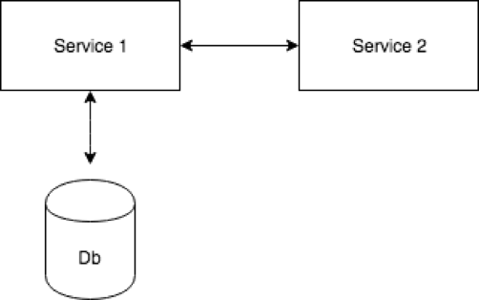
Abordagem Correta
Notes:
O Serviço 2 deve acessar o Serviço 1 e evitar ir diretamente ao banco de dados, preservando assim a máxima flexibilidade para várias alterações de esquema que possam ser necessárias.
A preocupação com outras partes do sistema é eliminada desde que você tenha certeza de que os testes para as APIs expostas serão aprovados.

Slide 71
Protocolos
RMI vs REST
Notes:
Como mencionado, escolha cuidadosamente os protocolos para comunicação entre serviços.
Por exemplo, se o Java RMI for escolhido, o usuário da API não apenas ficará restrito ao uso de uma linguagem baseada em JVM, mas, além disso, o protocolo é bastante frágil porque é difícil manter a compatibilidade com a API.

Slide 72
Descentralizar
Equipes que constroem os serviços cuidam de tudo relacionado a esse serviço;
Modelo interno de código aberto;
Arquitetura em que a coleção de serviços estejam se comunicando por meio de um barramento de mensagens central;
Notes:
Existem organizações que obtiveram sucesso com microsserviços e seguiram um modelo em que as equipes que constroem os serviços cuidam de tudo relacionado a esse serviço.
São eles que desenvolvem, implantam, mantêm e suportam.
Não há equipes separadas de suporte ou manutenção.
Outra maneira de conseguir o mesmo é ter um modelo interno de código aberto.
Ao adotar essa abordagem, o desenvolvedor que precisa de mudanças em um serviço pode verificar o código, trabalhar em um recurso e enviar um *pool-request* em vez de esperar que o proprietário do serviço receba e trabalhe nas alterações necessárias.
Para que este modelo funcione adequadamente, é necessária a documentação técnica adequada, juntamente com instruções de configuração e orientação para cada serviço, para facilitar a coleta e o trabalho do usuário.
Outra vantagem oculta dessa abordagem é que ela mantém os desenvolvedores focados em escrever códigos de alta qualidade, pois eles sabem que os outros estarão olhando para ela.
Existem também alguns padrões arquiteturais que podem ajudar a descentralizar as coisas.
Por exemplo, você pode ter uma arquitetura em que a coleção de serviços estejam se comunicando por meio de um barramento de mensagens central.
Esse barramento manipula o roteamento de mensagens de diferentes serviços.
Agentes de mensagens como o RabbitMQ são um bom exemplo.

Slide 73
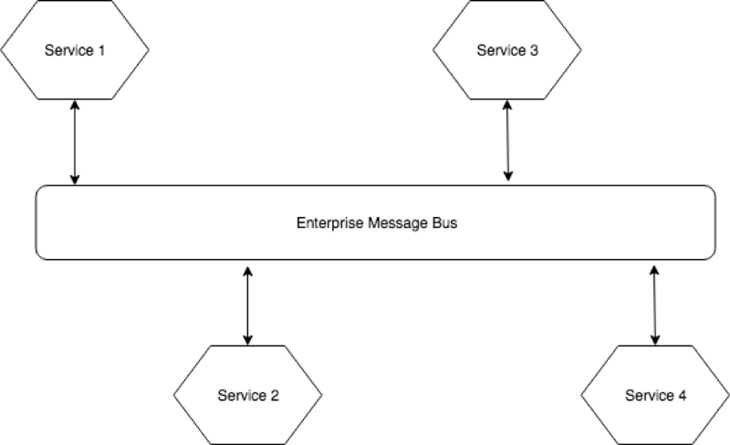
Notes:
O que tende a acontecer com o tempo é que as pessoas começam a colocar mais e mais lógica nesse barramento central e começa a saber mais e mais sobre o seu domínio.
À medida que se torna mais inteligente, isso pode realmente se tornar um problema, pois torna-se difícil fazer mudanças que exigem coordenação entre equipes dedicadas separadas.
Meu conselho geral para esses tipos de arquiteturas seria mantê-los relativamente "estúpidos" e deixá-los apenas lidar com o roteamento.
Arquiteturas baseadas em eventos parecem funcionar bem nesses cenários.

Slide 74
Implantação (deploy)
Contratos Direcionados ao Consumidor
Cada API do consumidor captura suas expectativas do provedor em um contrato separado. Todos esses contratos são compartilhados com o fornecedor para que eles obtenham informações sobre as obrigações que devem cumprir para cada cliente individual
Notes:
Nos contratos orientados ao consumidor, cada API do consumidor captura suas expectativas do provedor em um contrato separado.
Todos esses contratos são compartilhados com o fornecedor para que eles obtenham informações sobre as obrigações que devem cumprir para cada cliente individual.
Os contratos orientados pelo consumidor devem passar por testes antes de serem implantados e antes que qualquer alteração seja feita na API.
Também ajuda o provedor a saber quais serviços estão dependendo e como outros serviços dependem dele.

Slide 75
Estratégia de Implantação
Vários microsserviços por sistema operacional
Um microsserviço por sistema operacional
Notes:
Vários microsserviços por sistema operacional
Primeiro, vários microsserviços por sistema operacional podem ser implantados.
Com esse modelo, o tempo é salvo na automação de determinados itens, por exemplo, o host de cada serviço não precisa ser provisionado.
A desvantagem dessa abordagem é que ela limita a capacidade de alterar e dimensionar os serviços de forma independente.
Também cria dificuldades no gerenciamento de dependências.
Por exemplo, todos os serviços no mesmo host terão que usar a mesma versão do Java se forem escritos em Java.
Além disso, esses serviços independentes podem produzir efeitos colaterais indesejados para outros serviços em execução, o que pode ser um problema muito difícil de reproduzir e resolver.

Slide 76
Estratégia de Implantação
Vários microsserviços por sistema operacional
Um microsserviço por sistema operacional
Notes:
Um microsserviço por sistema operacional
Devido ao desafio acima, o segundo modelo, no qual um microsserviço por sistema operacional é implantado, é a escolha preferida.
Com esse modelo, o serviço é mais isolado e, portanto, é mais fácil gerenciar dependências e dimensionar serviços de forma independente.
Mas você pode se perguntar "não é caro"? Bem, na verdade não.
A solução tradicional para resolver esse problema é usar o Hypervisors, pelo qual várias máquinas virtuais são provisionadas no mesmo host.
Essa abordagem de solução pode ser custosa, já que o próprio processo do hipervisor está consumindo alguns recursos e, é claro, quanto mais VMs forem provisionadas, mais recursos serão consumidos.
E é aí que o modelo de contêiner recebe boa tração e é o preferido.
O Docker é uma implementação desse modelo.

Slide 77
Alterando APIs em Produção
Versionamento de API
Substituição de End-Point
Notes:
Outro problema comum tipicamente enfrentado com um modelo de microsserviços é determinar como fazer alterações nas APIs de microsserviço existentes quando outras pessoas a estão usando em produção.
Fazer alterações na API de microserviço pode quebrar o microsserviço que é dependente dele.
Existem diferentes maneiras de resolver esse problema.
Primeiro, versione a sua API e quando as alterações são necessárias para a API, implante a nova versão da API enquanto mantém a primeira versão atualizada.
Os serviços dependentes podem ser atualizados em seu próprio ritmo para usar a versão mais recente.
Depois que todos os serviços dependentes forem migrados para usar a nova versão do microsserviço alterado, ele poderá ser desativado.
Um problema com esta abordagem é que se torna difícil manter as várias versões.
Quaisquer novas alterações ou correções de erros devem ser feitas em ambas as versões.
Por essa razão, uma abordagem alternativa pode ser considerada na qual outro end-point é implementado no mesmo serviço quando as mudanças são necessárias.
Depois que o novo end-point estiver sendo totalmente utilizado por todos os serviços, o end-point antigo poderá ser excluído.
A vantagem dessa abordagem é que é mais fácil manter o serviço, pois sempre haverá apenas uma versão da API em execução.

Slide 78
Padrões
Tratamento de Erros (https://blog.restcase.com/rest-api-error-codes-101/)
Guia de Estilos de API (https://github.com/paypal/api-standards/blob/master/api-style-guide.md)
Swagger (https://petstore.swagger.io/#/)
Notes:
Quando várias equipes cuidam de diferentes serviços de forma independente, é melhor introduzir alguns padrões e melhores práticas - tratamento de erros, por exemplo.
Como seria de se esperar, os padrões e as melhores práticas não são fornecidos, cada serviço provavelmente lidaria com erros de maneira diferente e, sem dúvida, uma quantidade significativa de código desnecessário seria gravada.
Criar padrões como o Guia de Estilo da API do PayPal é sempre útil em longo prazo.
Também é importante informar aos outros o que uma API faz e a documentação da API sempre deve ser feita ao criá-la.
Existem ferramentas como o Swagger, que são muito úteis para auxiliar no desenvolvimento em todo o ciclo de vida da API, desde o design e a documentação até o teste e a implantação.
A capacidade de criar metadados para sua API e permitir que os usuários aproveitem, permite que eles saibam mais e usem-na com mais eficiência.

Slide 79
Dependências de serviços
Gateway de API
Service Discovery (Consul)
Notes:
Em uma arquitetura de microsserviços, ao longo do tempo, cada serviço começa dependendo de mais e mais serviços.
Isso pode introduzir mais problemas à medida que os serviços aumentam, por exemplo, o número de instâncias de serviço e seus locais (host + porta) podem mudar dinamicamente.
Além disso, os protocolos e o formato em que os dados são compartilhados podem variar de serviço para serviço.
É aqui que os Gateways de API e a Descoberta de serviços se tornam muito úteis.
A implementação de um gateway de API se torna um ponto de entrada único para todos os clientes, e os gateways de API podem expor uma API diferente para cada cliente.
O gateway de API também pode implementar segurança, como verificar se o cliente está autorizado a executar a solicitação.
Existem algumas ferramentas como o Zookeeper, que podem ser usadas para a Descoberta de Serviço (embora não tenha sido construída para esse propósito).
Existem muito mais ferramentas modernas, como o etcd e o Cônsul de Hashicorp, que tratam a Descoberta de Serviços como um cidadão de primeira classe e definitivamente vale a pena olhar para esse problema.

Slide 80
Falhas
Bulkhead (Anteparo)
Circuit Breaker (Disjuntor)
Notes:
Um ponto importante a entender é que os microsserviços não são resilientes por padrão. Haverá falhas nos serviços.
Falhas podem acontecer devido a falhas nos serviços dependentes.
Além disso, as falhas podem surgir por vários motivos, como erros no código, tempos limite de rede, etc.
O que é crítico em uma arquitetura de microsserviços é garantir que todo o sistema não seja afetado ou diminua quando houver erros em uma parte individual do sistema.
Existem padrões como Bulkhead e Circuits Breaker, que podem ajudar você a obter uma melhor resiliência.

Slide 81
Falhas
Bulkhead (Anteparo)
Circuit Breaker (Disjuntor)
Notes:
Bulkhead (Anteparo)
O padrão Bulkhead isola os elementos de um aplicativo em pools, de modo que, se um deles falhar, os outros continuarão a funcionar.
O padrão é chamado Bulkhead porque se assemelha às partições seccionadas do casco de um navio.
Se o casco de um navio estiver comprometido, apenas a seção danificada se enche de água, o que impede que o navio afunde.

Slide 82
Falhas
Bulkhead (Anteparo)
Circuit Breaker (Disjuntor)
Notes:
Circuit Breaker (Disjuntor)
O padrão de disjuntor envolve uma chamada de função protegida em um objeto de disjuntor, que monitora falhas.
Uma vez que uma falha atravessa o limite, o disjuntor desarma e todas as outras chamadas para o disjuntor retornam com um erro, sem que a chamada protegida seja feita para um determinado tempo limite configurado.
Depois que o tempo limite expira, algumas chamadas são permitidas pelo disjuntor para passar e, se elas tiverem êxito, o disjuntor retomará um estado normal.
Durante o período em que o disjuntor falhou, os usuários podem ser notificados de que uma determinada parte do sistema está quebrada e o restante do sistema ainda pode ser usado.
Esteja ciente de que fornecer o nível necessário de resiliência para um aplicativo pode ser um desafio multidimensional.

Slide 83
Monitoramento e Logging
Agregação de Log
Agregação de Estatísticas
Notes:
Os microsserviços são distribuídos por natureza e o monitoramento e o registro de serviços individuais podem ser um desafio.
É difícil passar e correlacionar logs de cada instância de serviço e descobrir erros individuais.
Assim como nas aplicações monolíticas, não há um único local para monitorar microsserviços.

Slide 84
Monitoramento e Logging
Agregação de Log
Agregação de Estatísticas
Notes:
Agregação de Log
Para resolver esses problemas, uma abordagem preferencial é aproveitar um serviço de registro centralizado que agregue logs de cada instância de serviço.
Os usuários podem pesquisar por esses registros a partir de um ponto centralizado e configurar alertas quando certas mensagens aparecerem.
Ferramentas padrão estão disponíveis e amplamente utilizadas por várias empresas.
O ELK Stack é a solução usada com mais freqüência, onde o daemon de registro, o Logstash , coleta e agrega logs que podem ser pesquisados ​​por meio de um painel do Kibana indexado pelo Elasticsearch.

Slide 85
Monitoramento e Logging
Agregação de Log
Agregação de Estatísticas
Notes:
Agregação de Estatísticas
Semelhante à agregação de logs, a agregação de estatísticas, como CPU e uso de memória, também pode ser aproveitada e armazenada centralmente.
Ferramentas como o Graphite fazem um bom trabalho ao empurrar para um repositório central e armazená-lo de maneira eficiente.
Quando um dos serviços downstream é incapaz de lidar com solicitações, deve haver uma maneira de acionar um alerta, e é aí que a implementação de APIs de verificação de integridade em cada serviço se torna importante - elas retornam informações sobre a integridade do sistema.
Um cliente de verificação de integridade, que poderia ser um serviço de monitoramento ou um balanceador de carga, chama o nó de extremidade para verificar periodicamente a integridade da instância do serviço em um determinado intervalo de tempo.
Mesmo que todos os serviços downstream sejam saudáveis, ainda pode haver um problema de comunicação downstream entre os serviços.
Ferramentas como o projeto Hystrix da Netflix permitem a capacidade de identificar esses tipos de problemas.

Slide 86
Comece pequeno
Notes:
Agora que abordamos o que é uma arquitetura de microsserviços, e você deseja implantar uma arquitetura de microsserviços e está pensando sobre como começar, gostaria de oferecer um conselho final:
> Comece pequeno
Quando você estiver apenas começando a desenvolver microsserviços, comece modestamente com apenas um ou dois serviços, aprenda com eles e, com o tempo e a experiência, adicione mais.

Slide 87
Comunicação entre Microsserviços (Apostila)
Prática

Slide 88
Desenvolvimento de Softwares
Análise Estruturada
Orientada a Objetos
SOA - Service-oriented architecture
Microsserviços

Slide 89
Análise Estruturada
Construção de modelos
Fluxo e o conteúdo das informações;
Dividir o sistema em partições funcionais e comportamentais;
Descrever a essência daquilo que será construído
Notes:
A análise estruturada é uma atividade de construção de modelos.
Utiliza uma notação que é particular ao método de análise estruturada para com a finalidade de retratar o fluxo e o conteúdo das informações utilizadas pelo sistema, dividir o sistema em partições funcionais e comportamentais e descrever a essência daquilo que será construído.
A análise estruturada é muito difícil de ser modelada, rastrear e gerenciar mudanças manualmente.
Por essas e outras razões, as ferramentas DFD tornaram-se uma abordagem preferida.
Para uma pré-elaboração de um projeto de desenvolvimento de software.
A análise estruturada também contém gráficos que possibilitam ao analista criar modelos de fluxo de informação, com uma heurística para o uso dos símbolos, juntamente com um dicionário de dados, e narrativas de processamentos como o complemento aos modelos defluxo de informação.
Um modelo de fluxo pode ser criado para qualquer sistema baseado em computador, independentemente do tamanho e complexidade.
O dicionário de dados é uma listagem organizada de todos os elementos de dados que são pertinentes ao sistema, com definições precisas e rigorosas, de forma que tanto o usuário como os analistas de sistemas tenham uma compreensão comum das tarefas, das saídas, dos componentes dos depósitos e (até mesmo) dos cálculos intermediários.
Atualmente, isto é inserido quase sempre como parte de uma ferramenta de projeto e análise estruturada.

Slide 90
Análise Estruturada
Principais Ferramentas
Diagrama de Fluxo de Dados (DFD)
Dicionário de dados (DD)
Linguagem estruturada
Tabelas de Decisão
Diagrama Entidade-Relacionamento (DER)
Diagrama de Transição de Estados (DTE)

Slide 91
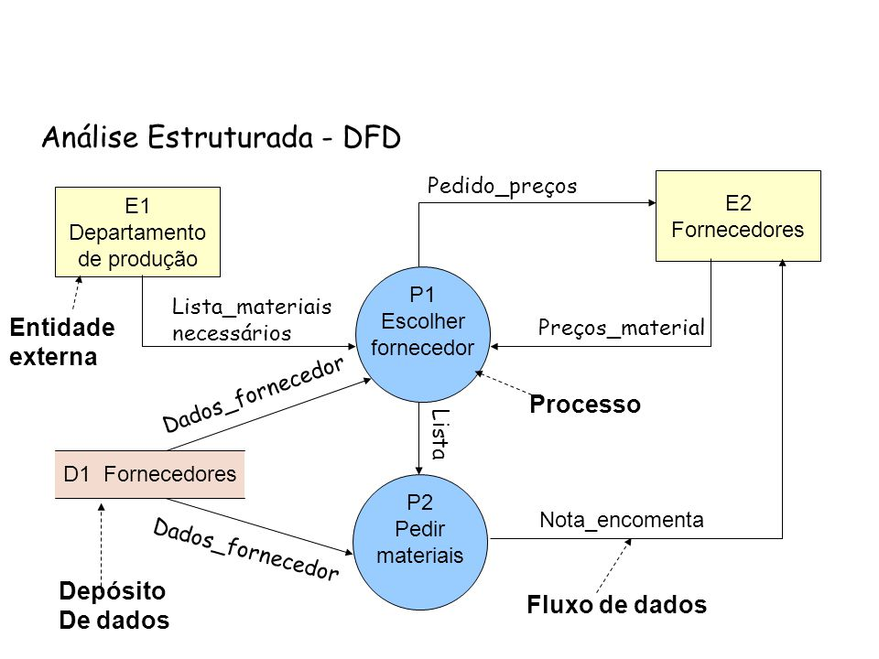

Slide 92
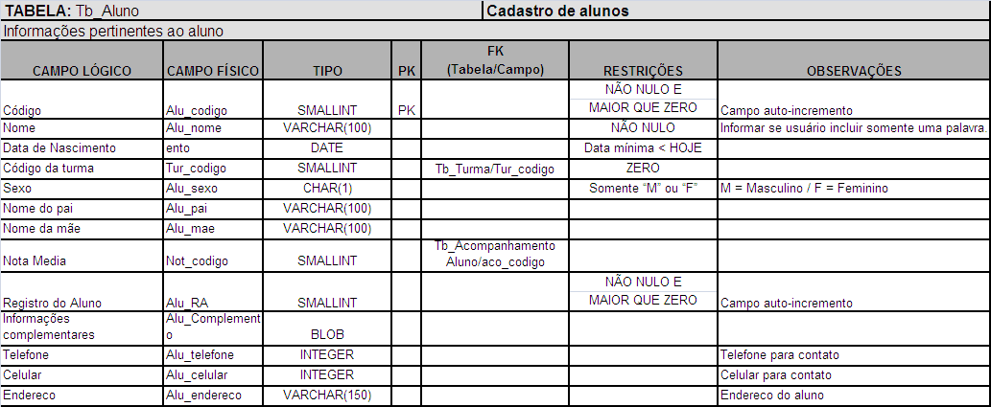
Dicionário de Dados

Slide 93
Orientada a Objetos
Funções e os dados estão juntos, formando o objeto;
Mais abstrata, e genérica, que permite um maior reaproveitamento dos códigos;
Facilita a sua manutenção;
Notes:
A programação orientada a objetos é diferente da programação estruturada.
Na programação orientada a objeto, funções e os dados estão juntos, formando o objeto.
Essa abordagem cria uma nova forma de analisar, projetar e desenvolver programas, é uma forma mais abstrata, e genérica, que permite um maior reaproveitamento dos códigos, e facilita a sua manutenção.
Observe que a modelagem orientada a objeto, não é somente uma nova forma de programar, mas uma nova forma de pensar um problema, de forma abstrata, utilizando conceitos do mundo real e não conceitos computacionais.
Na programação orientada a objeto o conceito de objeto deve acompanhar todo o ciclo de desenvolvimento do software.
A POO também inclui uma nova notação e exige do analista/programador o conhecimento dessa notação (diagramas de classe, diagramas de interação, diagramas de sequência, etc.).
Atualmente existem centenas de bibliotecas, cuidadosamente desenhadas, para dar suporte aos programadores menos sofisticados.
Desta forma os programadores podem montar seus programas unindo as bibliotecas externas com alguns objetos que criaram, ou seja, poderão montar suas aplicações rapidamente, contando com módulos pré-fabricados.
O usuário final verá todos os ícones e janelas da tela como objetos e associará a manipulação desses objetos visuais à manipulação dos objetos reais que eles representam.
Enxerga o mundo como objetos com estrutura de dados e comportamentos.
O objetivo é desenvolver uma série de modelos de análise, satisfazendo um conjunto de requisitos definidos pelo cliente.
O problema não está em aprender como programar em uma linguagem OO, mas sim em aprender a explorar as vantagens que as linguagens OO oferecem.
Portanto, para o sucesso de um projeto OO é necessário seguir boas práticas de engenharia discutidas na literatura e pesquisando padrões já consolidados e aprovados.

Slide 94
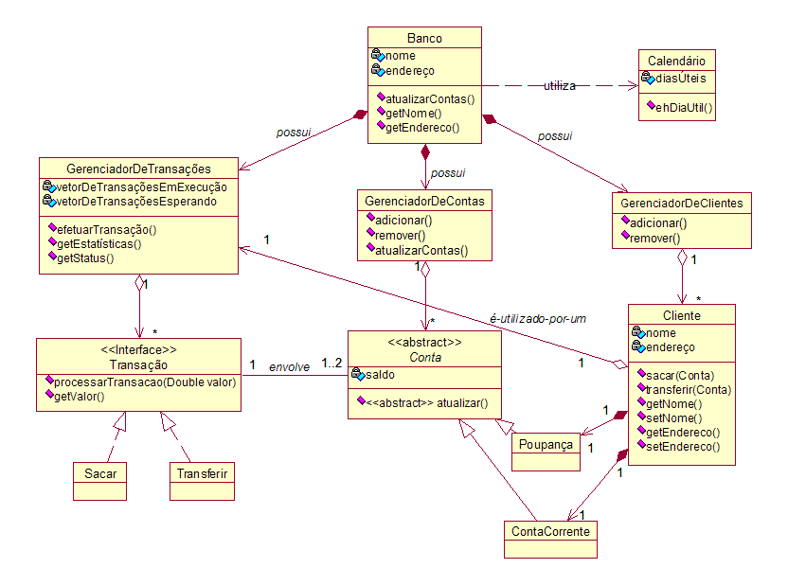
Diagrama de Classes

Slide 95
SOA - Service-oriented architecture
"A arquitetura orientada a serviços (SOA) é uma maneira de organizar software"
Notes:
SOA envolve a implantação de serviços, que são unidades lógicas executadas em rede.

Slide 96
SOA - Service-oriented architecture
Um serviço tem as seguintes características:
Lida com um processo de negócios
Pode acessar outros serviços
É relativamente independente de outro software
Notes:
Um serviço tem as seguintes características:
- Lida com um processo de negócios, como calcular uma cotação de seguro ou distribuir e-mail; lida com uma tarefa técnica, como acessar um banco de dados; ou fornece dados de negócios e detalhes técnicos para construir uma interface gráfica;
Pode acessar outros serviços. Com a tecnologia de runtime apropriada, ele pode acessar um programa tradicional e responder a diferentes tipos de solicitantes, como aplicações da Web;
- É relativamente independente de outro software. As alterações feitas a um solicitante exigem poucas ou nenhuma alteração no serviço. Alterações na lógica interna de um serviço exigem poucas ou nenhuma alteração no solicitante. A independência relativa do serviço e outro software é chamada de baixo acoplamento;
Um serviço pode lidar com interações dentro de sua empresa e entre sua empresa e seus fornecedores, parceiros e clientes.

Slide 97
Critérios de migração
As aplicações são monolíticas, combinando a lógica da interface com o usuário, o processamento de negócios e o acesso a dados;
As aplicações são difíceis de entender porque sua lógica é monolítica e foi repetidamente corrigida em vez de reescrita à medida que os requisitos foram alterados;
O inventário de aplicações possui lógica duplicada;
Notes:
A SOA implica um estilo de desenvolvimento focado no negócio como um todo, na modularidade e reutilização.
SOA não é apenas para novas aplicações.
Você pode migrar aplicações existentes nos seguintes casos:
As aplicações são monolíticas, combinando a lógica da interface com o usuário, o processamento de negócios e o acesso a dados, de forma que a atualização de um tipo de lógica requer que sua empresa teste vários tipos de comportamentos;
As aplicações são difíceis de entender porque sua lógica é monolítica e foi repetidamente corrigida em vez de reescrita à medida que os requisitos foram alterados. As atualizações levam tempo extra enquanto os desenvolvedores tentam decifrar a lógica; e à medida que a complexidade aumenta, erros adicionais acompanham as atualizações;
O inventário de aplicações possui lógica duplicada. Pedidos de mudança são perturbadores, exigindo mudanças em vários lugares;
Do ponto de vista de um desenvolvedor, uma mudança para orientação a serviços é uma mudança na ênfase, e muitos aspectos da tarefa de desenvolvimento não são afetados.

Slide 98
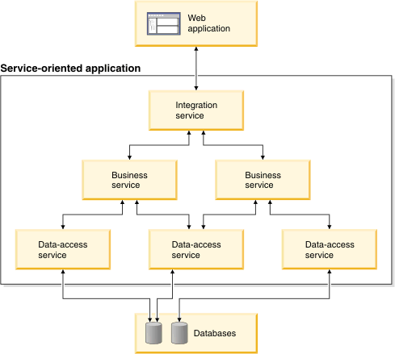
Aplicações orientadas a serviços
Notes:
O nível mais alto contém um ou mais serviços de integração, cada um dos quais controla um fluxo de atividades, como o processamento de uma solicitação do cliente para cobertura de seguro.
Cada serviço de integração invoca um ou mais serviços de negócios.
O segundo nível é composto de serviços que cada um cumpre uma tarefa de negócios de nível relativamente baixo.
Por exemplo, um serviço de integração pode invocar uma série de serviços de negócios para verificar os detalhes fornecidos por um agente de apólices de seguros.
Se os serviços de negócios retornarem valores considerados como "emita uma apólice", o serviço de integração chamará outro serviço de negócios.
O segundo serviço de negócios calcula uma cotação e retorna a cotação para o software, como uma aplicação da Web, que chamou a aplicação orientada a serviços.
O terceiro nível consiste em serviços de acesso a dados, cada um dos quais lida com a tarefa relativamente técnica de ler e gravar em áreas de armazenamento de dados, como bancos de dados e filas de mensagens.
Um serviço de acesso a dados é mais frequentemente invocado a partir da camada de negócios, mas o fácil acesso dos serviços permite diferentes usos.
Por exemplo, um solicitante desse tipo de aplicação da Web pode acessar um serviço de acesso a dados para atribuir valores iniciais em um formulário.
O ponto central é a flexibilidade.
Alguns serviços de integração fornecem diferentes operações para diferentes solicitantes e alguns invocam outros serviços de integração.
Além disso, um solicitante pode acessar diferentes tipos de serviços de dentro de uma aplicação orientada a serviços.
O solicitante pode acessar um serviço de integração em um ponto e um serviço de negócios em outro.

Slide 99
Web e troca de dados binários
HTTP vs Binário
Notes:
Qual é a característica que define de um serviço da web?
Para algumas pessoas, a resposta é que o serviço troca dados em um formato baseado em texto chamado SOAP.
Outras pessoas insistem que a característica que define de um serviço web é que o serviço troca dados na World Wide Web por meio do software de comunicações Hypertext Transfer Protocol (HTTP).
Para entender os diferentes estilos de serviços da Web, considere a estrutura de uma mensagem de solicitação HTTP, onde os dados são transmitidos de um navegador para um servidor da Web, e a estrutura da mensagem de resposta HTTP, se houver, que retorna.

Slide 100
Solicitação HTTP
Método HTTP para identificar o que o destinatário deve fazer com a mensagem;
Dados que estão no cabeçalho;
O corpo da entidade;
Notes:
A mensagem de solicitação HTTP possui três componentes:
A mensagem começa com um método HTTP para identificar o que o destinatário deve fazer com a mensagem;
Várias dados que estão no cabeçalho e fornecem informações que não são específicas dos dados da sua empresa. Por exemplo, essas informações podem ser os detalhes sobre o agente do usuário (ou seja, o navegador solicitante). Cada cabeçalho é um par de nome e valor: User-Agent: Mozilla/4.0 ...
O corpo da entidade é o dado da solicitação, se houver. Se o método HTTP for GET (uma solicitação de dados), o entity-body estará vazio na maioria dos casos.

Slide 101
Resposta HTTP
Código de resposta HTTP;
Dados que estão no cabeçalhos;
O corpo da entidade;
Notes:
A mensagem de resposta HTTP possui três componentes:
A mensagem começa com um código de resposta HTTP para indicar se os dados da solicitação foram processados;
Várias dados que estão no cabeçalhos, incluindo um, Content-Type, que identifica o formato dos dados no corpo da entidade da resposta. O formato é específico; por exemplo, um é para uma imagem do tipo JPEG. Se o formato for Hypertext Markup Language (HTML), a resposta será uma página da web. Pelo menos três outros tipos de conteúdo fornecem dados de negócios para uso em uma aplicação da Web ou outro solicitante: Extensible Markup Language (XML); SOAP, que é um dialeto XML; e JavaScript Object Notation (JSON), que são dados que são facilmente processados ​​pelo JavaScript;
O corpo da entidade são os dados de resposta, se houver;

Slide 102
Mensagem binária
Permite uma resposta em tempo de execução mais rápida;
Evita a necessidade de manter arquivos de configuração;
Evita a necessidade de aprender as tecnologias relacionadas aos serviços da Web;
Notes:
A frase serviço da Web implica a transmissão de dados em um formato baseado em texto. Por outro lado, um serviço de troca binária troca dados em um formato associado a uma linguagem de computador específica ou a um fornecedor específico.
O uso de serviços de troca binária fornece vários benefícios:
Permite uma resposta em tempo de execução mais rápida do que é possível com serviços da Web;
Evita a necessidade de manter arquivos de configuração;
Evita a necessidade de aprender as tecnologias relacionadas aos serviços da Web tradicionais;
A desvantagem do uso de serviços de trocas binárias é a acessibilidade reduzida.
Um serviço de troca binária está diretamente acessível apenas ao software que transmite dados no formato binário esperado pelo serviço.

Slide 103
SOA nos negócios
Empresa pode responder a mudanças comerciais ou tecnológicas mais rapidamente e com menos gastos;
Serviços de baixa granularidade;
Maior probabilidade de reutilização;
Processos de negócios e os dados mais disponíveis;
Notes:
SOA tem várias implicações importantes para os negócios.
Primeiro, quando cada componente é uma unidade relativamente autônoma, sua empresa pode responder a mudanças comerciais ou tecnológicas mais rapidamente e com menos gastos e confusão.
A capacidade de uma empresa responder rapidamente e bem à mudança é conhecida como agilidade.
Um SOA bem elaborado aumenta a agilidade ao longo do tempo.
SOA também afeta como as pessoas colaboram.
Além dos serviços mais técnicos, um serviço bem escrito tem baixa granularidade.
Em um serviço de baixa granularidade, a área de preocupação é ampla o suficiente para que os demandantes do negócio possam entender o propósito do serviço, mesmo que saibam pouco sobre software.
Quando uma coleção de serviços de baixa granularidade lida com os procedimentos comerciais de uma empresa, os analistas de negócios e profissionais de software podem compartilhar informações com conhecimento, incluir usuários em deliberações precoces sobre o objetivo e escopo de cada serviço e entender as implicações de mudar um procedimento de negócios.
A facilidade da comunicação humana é um benefício importante da SOA; Este fato sugere que a arquitetura pode se tornar o principal princípio organizador do processamento de negócios.
Serviços bem projetados têm maior probabilidade de serem reutilizáveis.
As empresas podem se beneficiar da reutilização de pelo menos duas maneiras: evitando as despesas de desenvolvimento de novos softwares e aumentando a confiabilidade do inventário de software ao longo do tempo.
Você pode fazer testes menos extensivos se um serviço existente for colocado em um novo aplicativo, em comparação com os testes necessários para implantar o software que foi escrito do zero.
Você pode usar o SOA para tornar os processos de negócios e os dados mais disponíveis.
Por exemplo, imagine agentes em uma empresa de seguros sentados em estações de trabalho e invocando um processo de mainframe para cotar preços de seguro para clientes específicos.
Em resposta à pressão da concorrência, a empresa quer permitir que os clientes solicitem cotações na web, que tradicionalmente não tem link direto com um mainframe.
O que é necessário ser feito antes que a empresa possa aceitar dados pessoais de clientes em um navegador, processar os dados por meio de software analítico no mainframe e responder ao cliente?
A solução inclui o desenvolvimento de novos serviços para lidar com a interação entre o navegador e o software analítico.

Slide 104
Microsserviços
Semelhante ao da arquitetura orientada para serviços (SOA);
Arquitetura não monolítica;
Arquitetura orientada a serviço - ESB
Notes:
O estilo arquitetural de microsserviços é semelhante ao da arquitetura orientada para serviços (SOA), que já é consagrado no desenvolvimento de aplicações.
Nos primórdios do desenvolvimento de aplicações, até mesmo as alterações mais insignificantes em uma aplicação pronta exigiam uma atualização de toda a aplicação, com um ciclo próprio de garantia da qualidade (QA).
Isso, provavelmente, atrasava o trabalho de muitas subequipes.
Muitas vezes, essa abordagem é chamada de "monolítica" porque o código-fonte da aplicação toda era incorporado em uma única unidade de implantação, como .war ou .ear.
Se a atualização de alguma das partes causasse erros, era necessário desativar a aplicação inteira e corrigir o problema.
Embora essa abordagem ainda seja viável para aplicações menores, as empresas em ampla expansão não podem se dar ao luxo de sofrer com tempo de inatividade.
A arquitetura orientada a serviço serve pra resolver essa questão, pois estrutura as aplicações em serviços distintos e reutilizáveis que se comunicam por meio de um Enterprise Service Bus (ESB).
Nessa arquitetura, os serviços individuais, cada um deles organizado em torno de um processo de negócios específico, aderem a um protocolo de comunicação, como SOAP, ActiveMQ ou Apache Thrift, para que sejam compartilhados por meio do ESB.
Quando reunidos, esse pacote de serviços, integrados por meio de um ESB, formam uma aplicação.
Por um lado, isso permite criar, testar e ajustar os serviços de maneira simultânea, eliminando os ciclos de desenvolvimento monolíticos.
No entanto, por outro lado, o ESB representa um ponto único de falha no sistema inteiro.
Portanto, todo o esforço empregado para eliminar uma estrutura monolítica, de certo modo, serviu apenas para criar outra: o ESB, que potencialmente pode congestionar toda a organização.

Slide 105
Microsserviços vs SOA
Microsserviços podem se comunicam, sem monitoração de estado;
Multi tecnologia;
Containerização;
Notes:
Os microsserviços podem se comunicar entre si, normalmente sem monitoração de estado.
Portanto, as aplicações criadas dessa maneira podem ser mais tolerantes a falhas e depender menos de um único ESB.
Além disso, as equipes de desenvolvimento podem escolher as ferramentas que desejarem, pois os microsserviços podem se comunicar por meio de interfaces de programação de aplicações (APIs) independentes de linguagem.
Levando em consideração a história da SOA, os microsserviços não são uma ideia completamente nova.
Porém, eles se tornaram mais viáveis graças aos avanços nas tecnologias de conteinerização.
Com os containers Linux, agora é possível executar várias partes de uma aplicação de maneira independente no mesmo hardware e com um controle muito maior sobre os componentes individuais e ciclos de vida.
O maior desafio para a adoção de qualquer arquitetura nova é dar o primeiro passo.
Você quer criar aplicações novas ou transformar as antigas? Em ambos os casos, é bom refletir sobre os benefícios e os desafios de criar microsserviços.

Slide 106
Fatores Sucesso para Microsserviços
Mudanças tecnológicas;
Mudanças organizacionais/culturais;
Complexidade e eficiência;
Notes:
Se a sua organização pretende migrar para a arquitetura de microsserviços, tenha em mente que será necessário implementar mudanças não somente nas aplicações, mas também no modo como as pessoas trabalham.
As mudanças organizacionais e culturais podem ser, em parte, consideradas como desafios, porque cada equipe terá um ritmo próprio de implantação e será responsável por um serviço exclusivo, com um conjunto próprio de clientes.
Talvez essas não sejam preocupações típicas para os desenvolvedores, mas elas serão essenciais para o sucesso da arquitetura de microsserviços.
Além das mudanças na cultura e nos processos, a complexidade e a eficiência são outros dois grandes desafios da arquitetura baseada em microsserviços.
John Frizelle, arquiteto de plataformas do Red Hat Mobile, definiu as oito categorias de desafios a seguir em sua palestra no Red Hat Summit de 2017:

Slide 107
Desafios
Compilação;
Testes;
Controle de versão;
Implantação;
Geração de logs;
Monitoramento;
Depuração;
Conectividade;
Notes:
Compilação: é necessário dedicar um tempo à identificação das dependências entre os serviços. É preciso estar ciente de que concluir uma compilação pode gerar muitas outras devido a essas dependências. Também é necessário levar em consideração como os microsserviços afetam os dados.
Testes: os testes de integração, assim como os testes end-to-end, podem ser mais difíceis e importantes como jamais foram. Saiba que uma falha em uma parte da arquitetura pode provocar outra mais adiante, dependendo de como os serviços foram projetados para embasar uns aos outros.
Controle de versão: ao atualizar para versões novas, lembre-se de que a compatibilidade com as versões anteriores pode ser rompida. É possível resolver esse problema usando a lógica condicional, mas isso pode se tornar outra complicação rapidamente. Como alternativa, você pode colocar no ar várias versões ativas para clientes diferentes, mas essa solução é mais complexa em termos de manutenção e gerenciamento.
Implantação: sim, isso também é um desafio, pelo menos na configuração inicial. Para facilitar a implantação, primeiro é necessário investir bastante na automação, pois a complexidade dos microsserviços é demais para a implantação manual. Pense sobre como e em que ordem os serviços serão implementados.
Geração de logs: com os sistemas distribuídos, é necessário ter logs centralizados para unificar tudo. Caso contrário, é impossível gerenciar o escalonamento.
Monitoramento: é crítico ter uma visualização centralizada do sistema para identificar as fontes de problemas.
Depuração: a depuração remota não é uma opção e não funciona com centenas de serviços. Infelizmente, no momento não há uma única resposta para como realizar depurações.
Conectividade: considere a detecção de serviços, seja de maneira centralizada ou integrada.

Slide 108
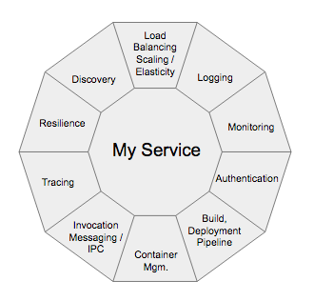

Slide 109

Adicionando Suporte ao Swagger
Prática Opcional

Slide 110
Ajuste no pom.xml
<dependency>
<groupId>io.springfox</groupId>
<artifactId>springfox-swagger2</artifactId>
<version>2.9.2</version>
</dependency>
<dependency>
<groupId>io.springfox</groupId>
<artifactId>springfox-swagger-ui</artifactId>
<version>2.9.2</version>
</dependency>

Slide 111
Criação do SwaggerConfig.java
package com.acme.livroservice;
import org.springframework.context.annotation.Bean;
import org.springframework.context.annotation.Configuration;
import springfox.documentation.builders.PathSelectors;
import springfox.documentation.builders.RequestHandlerSelectors;
import springfox.documentation.spi.DocumentationType;
import springfox.documentation.spring.web.plugins.Docket;
import springfox.documentation.swagger2.annotations.EnableSwagger2;
@Configuration
@EnableSwagger2
public class SwaggerConfig {
@Bean
public Docket api() {
return new Docket(DocumentationType.SWAGGER_2)
.select()
.apis(RequestHandlerSelectors.any())
.paths(PathSelectors.any())
.build();
}
}

Slide 112
http://localhost:8080/v2/api-docs http://localhost:8080/swagger-ui.html
Swagger

Slide 113
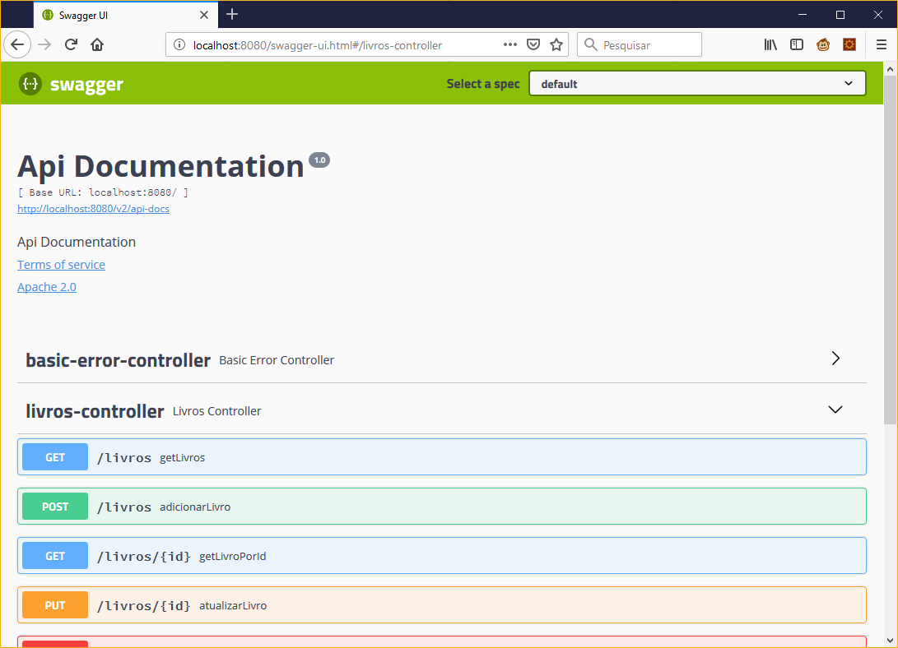

Slide 114
Notes:
RabbitMQ é um servidor de mensageria de código aberto (open source) desenvolvido em Erlang, implementado para suportar mensagens em um protocolo denominado *Advanced Message Queuing Protocol (AMQP)*. Ele possibilita lidar com o tráfego de mensagens de forma rápida e confiável, além de ser compatível com diversas linguagens de programação, possuir interface de administração nativa e ser multiplataforma.
Dentre as aplicabilidades do RabbitMQ estão possibilitar a garantia de assincronicidade entre aplicações, diminuir o acoplamento entre aplicações, distribuir alertas, controlar fila de trabalhos em background.

Slide 115
Características
É desenvolvido em Erlang;
Rápido e confiável;
Compatível com os principais sistemas operacionais;
Suporta diversas plataformas de desenvolvimento;
Notes:
- É desenvolvido em Erlang;
- É considerado rápido e confiável;
- Compatível com os principais sistemas operacionais;
- Suporta diversas plataformas de desenvolvimento. Bibliotecas de conexão com o RabbitMQ estão disponíveis em diversas linguagens de programação;

Slide 116
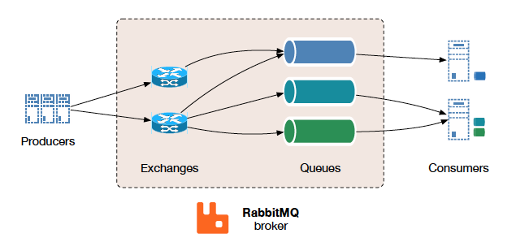
Notes:
O RabbitMQ é um *message broker*: recebe e encaminha mensagens. Você pode pensar como uma agência dos correios: quando você coloca a carta que deseja postar em uma caixa postal, pode ter certeza de que o carteiro entregará a correspondência ao seu destinatário. Nessa analogia, o RabbitMQ é uma caixa postal, um correio e um carteiro.
A principal diferença entre o RabbitMQ e os correios é que ele não lida com papel, ao invés disso ele aceita, armazena e envia dados binários - mensagens.

Slide 117
O que é o AMQP 0-9-1?
É um protocolo de mensagens que permite que aplicativos clientes se comuniquem com brokers de mensagens.
Notes:
O AMQP 0-9-1 *(Advanced Message Queuing Protocol)* é um protocolo de mensagens que permite que aplicativos clientes se comuniquem com brokers de mensagens.

Slide 118
O papel dos brokers
Recebem mensagens de publishers
Encaminham aos consumers
Notes:
Os brokers de mensagens recebem mensagens de *publishers* (aplicativos que as publicam, também conhecidos como *producers*) e os encaminham aos *consumers* (aplicativos que as processam).
Como é um protocolo de rede, os *publishers*, os *consumers* e o *broker* podem residir em máquinas diferentes.

Slide 119
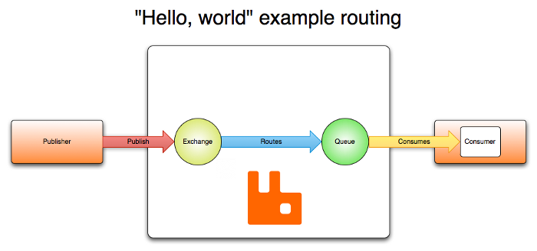
O modelo AMQP 0-9-1
Notes:
O Modelo AMQP 0-9-1 tem a seguinte visão de mundo: as mensagens são publicadas em *exchanges*, que são frequentemente comparadas a agências postais ou caixas de correio. *Exchanges* então distribuem cópias de mensagens para filas (*queues*) usando regras chamadas *bindings* . Em seguida, os brokers do AMQP entregam mensagens aos consumidores inscritos em filas ou os consumidores buscam/extraem mensagens das filas sob demanda.
Ao publicar uma mensagem, os publicadores podem especificar vários atributos de mensagem (meta-dados da mensagem). Alguns desses metadados podem ser usados ​​pelo *broker*, no entanto, o restante é completamente opaco para o *broker* e é usado apenas pelos aplicativos que recebem a mensagem.

Slide 120
O modelo AMQP 0-9-1
Acknowledgements
Fila de devoluções
Notes:
As redes não são confiáveis ​​e os aplicativos podem falhar ao processar mensagens, portanto, o modelo AMQP tem uma noção de confirmações de mensagem (*acknowledgements*): quando uma mensagem é entregue a um consumidor, o consumidor notifica o *broker* automaticamente ou assim que o desenvolvedor do aplicativo optar por fazê-lo. Quando confirmações de mensagem são utilizadas, um *broker* somente removerá completamente uma mensagem de uma fila quando receber uma notificação para essa mensagem (ou grupo de mensagens).
Em determinadas situações, por exemplo, quando uma mensagem não pode ser roteada, as mensagens podem ser devolvidas aos editores, eliminadas ou, se o intermediário *broker* uma extensão, colocadas em uma chamada "fila de devoluções". Os *publishers* escolhem como lidar com situações como essa publicando mensagens usando determinados parâmetros.
Filas, *exchanges* e *bindings* são coletivamente referidas como entidades AMQP .

Slide 121
AMQP é programável
As entidades e os esquemas de roteamento são definidos pelos próprios aplicativos
Notes:
O AMQP 0-9-1 é um protocolo programável no sentido de que as entidades e os esquemas de roteamento do AMQP 0-9-1 são definidos principalmente pelos próprios aplicativos, não pelo administrador do *broker*. Consequentemente, a provisão é feita para operações de protocolo que declaram filas e *exchanges*, definem *bindings* entre elas, assinam filas e assim por diante.
Isso dá aos desenvolvedores de aplicativos muita liberdade, mas também exige que eles estejam cientes dos possíveis conflitos de definição. Na prática, os conflitos de definição são raros e geralmente indicam um erro de configuração.
As aplicações declaram as entidades do AMQP 0-9-1 de que precisam, definem os esquemas de roteamento necessários e podem optar por excluir as entidades do AMQP 0-9-1 quando elas não são mais usadas.

Slide 122
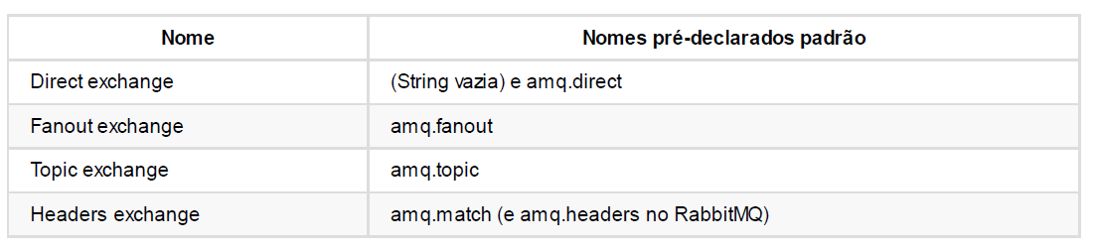
Exchanges
Notes:
As *exchanges* são entidades AMQP nas quais as mensagens são enviadas. As *exchanges* levam uma mensagem e encaminham para zero ou mais filas. O algoritmo de roteamento usado depende do tipo de *exchanges* e das regras chamadas de *bindings*. *Brokers* AMQP 0-9-1 fornecem quatro tipos de *exchange*:

Slide 123
Atributos das Exchanges
Nome
Durabilidade
Exclusão automática
Argumentos
Notes:
Além do tipo de *exchange*, as *exchanges* são declaradas com um número de atributos, sendo os mais importantes:
- Nome
- Durabilidade (se as *exchange* sobrevivem ao reinício do *broker*)
- Exclusão automática (se a *exchange* é excluída quando a última fila é desvinculada dela)
- Argumentos (opcional, usados ​​por plug-ins e recursos específicos do *broker*)
As *exchanges* podem ser duradouras ou transitórias. As *exchanges* duráveis ​​sobrevivem ao reinício do *broker* enquanto as *exchange* transientes não (elas precisam ser redeclaradas quando o *broker* volta a ficar on-line). Nem todos os cenários e casos de uso exigem que as *exchanges* sejam duráveis.

Slide 124
Exchange Padrão
Exchange direta sem nome (string vazia) pré-declarada pelo broker;
Notes:
A *exchange* padrão é uma *exchange* direta sem nome (string vazia) pré-declarada pelo *broker*. Ela tem uma propriedade especial que a torna muito útil para aplicativos simples: cada fila criada é automaticamente vinculada a ela com uma chave de roteamento (*routing key*) que é igual ao nome da fila.
Por exemplo, quando você declara uma fila com o nome *"search-indexing-online"*, o *broker* AMQP 0-9-1 irá vinculá-la à *exchange* padrão usando *"search-indexing-online"* como a chave de roteamento. Portanto, uma mensagem publicada na *exchange* padrão com a chave de roteamento *"search-indexing-online"* será roteada para a fila *"search-indexing-online"*. Em outras palavras, a *exchange* padrão faz parecer que é possível entregar mensagens diretamente para as filas, mesmo que isso não seja tecnicamente o que está acontecendo.

Slide 125
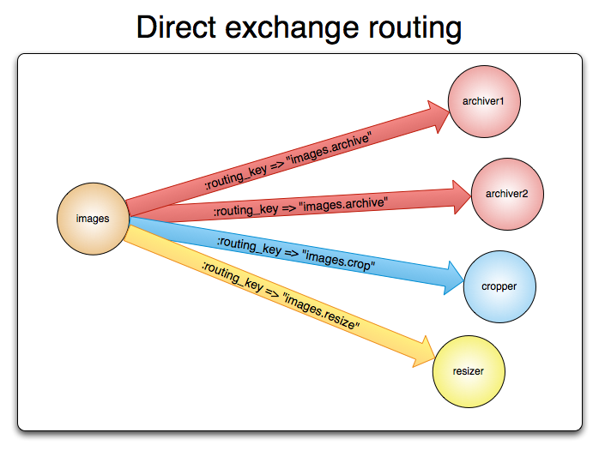
Notes:
Uma *Direct Exchange* envia mensagens para filas com base na chave de roteamento de mensagens. Uma *Direct Exchange* é ideal para o roteamento *unicast* de mensagens (embora elas também possam ser usadas para roteamento *multicast*). Como isso funciona:
- Uma fila liga-se à *exchange* com uma chave de roteamento K
- Quando uma nova mensagem com a chave de roteamento R chega à troca direta, a troca a encaminha para a fila se K = R
As *Direct Exchanges* costumam ser usadas para distribuir tarefas entre vários trabalhadores (instâncias do mesmo aplicativo) de maneira rotativa. Ao fazer isso, é importante entender que, no AMQP 0-9-1, as mensagens são balanceadas por carga entre os consumidores e não entre as filas.

Slide 126
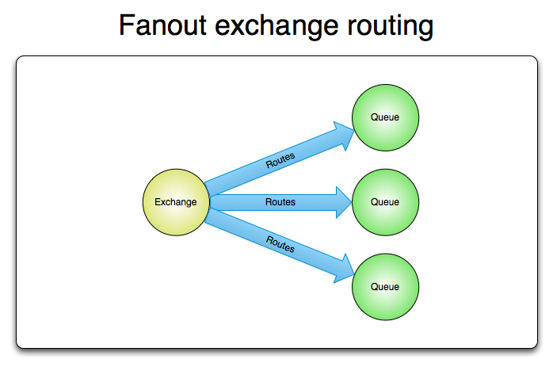
Notes:
Uma *Fanout Exchange* encaminha mensagens para todas as filas que estão vinculadas a ela e a chave de roteamento é ignorada. Se N filas estiverem vinculadas a uma *Fanout Exchange*, quando uma nova mensagem for publicada nessa *exchange*, uma cópia da mensagem será entregue a todas as filas de N. As *Fanout Exchange* são ideais para o roteamento de transmissão de mensagens.
Como uma *Fanout Exchange* fornece uma cópia de uma mensagem a cada fila vinculada a ela, seus casos de uso são bastante semelhantes:
- Os jogos on-line massivos multi-jogador (MMO) podem usá-la para atualizações de leaderboard ou outros eventos globais
- Os sites de notícias esportivas podem usar *Fanout Exchange* para distribuir atualizações de pontuação para clientes móveis quase em tempo real
- Sistemas distribuídos podem transmitir várias atualizações de estado e configuração
Os bate-papos de grupo podem distribuir mensagens entre os participantes usando uma *Fanout Exchange*

Slide 127
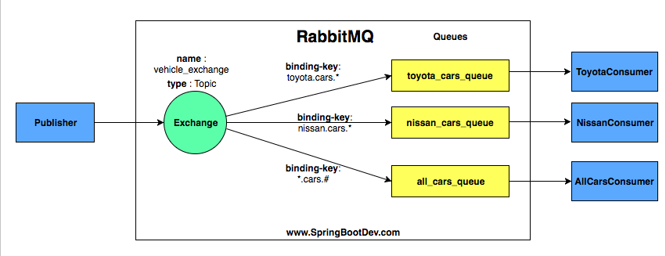
Notes:
As *Topic Exchanges* encaminham mensagens para uma ou várias filas com base na correspondência entre uma chave de roteamento de mensagem e o padrão que foi usado para ligar uma fila a uma *exchange*. *Topic Exchange* é geralmente usada para implementar várias variações de padrões de *publish/subscribe*. *Topic Exchanges* são comumente usadas para o roteamento *multicast* de mensagens.
As *Topic Exchanges* têm um conjunto muito amplo de casos de uso. Sempre que um problema envolve vários consumidores/aplicativos que selecionam seletivamente o tipo de mensagens que desejam receber, o uso de *Topic Exchange* deve ser considerado.
Exemplos de uso:
- Distribuir dados relevantes para uma localização geográfica específica, por exemplo, pontos de venda
- Processamento de tarefas em segundo plano feito por vários trabalhadores, cada um capaz de lidar com um conjunto específico de tarefas
- Atualizações de preço de ações (e atualizações sobre outros tipos de dados financeiros)
- Atualizações de notícias que envolvem categorização ou marcação (por exemplo, apenas para um determinado esporte ou equipe)
- Orquestração de serviços de diferentes tipos na nuvem
- Arquitetura distribuída / software específico do sistema operacional ou empacotamento em que cada construtor pode manipular apenas uma arquitetura ou sistema operacional

Slide 128
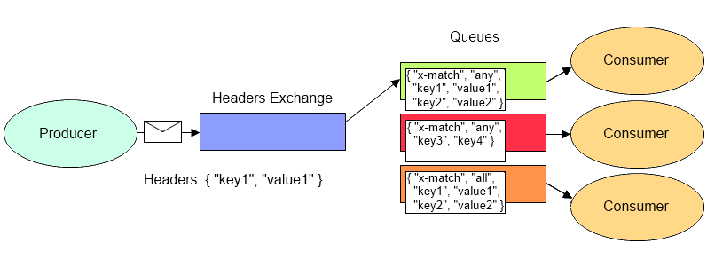
Notes:
Uma *Headers Exchange* é projetada para roteamento em vários atributos que são mais facilmente expressos como cabeçalhos de mensagens do que uma chave de roteamento. *Headers Exchange* ignoram o atributo de chave de roteamento. Em vez disso, os atributos usados ​​para roteamento são obtidos do atributo *headers*. Uma mensagem é considerada correspondente se o valor do cabeçalho for igual ao valor especificado no *binding*.
É possível vincular uma fila a uma troca de cabeçalhos usando mais de um cabeçalho para correspondência. Nesse caso, o *broker* precisa de mais uma informação do desenvolvedor do aplicativo, ou seja, deve considerar as mensagens com algum dos cabeçalhos correspondentes ou todas elas? É para isso que serve o argumento de ligação "x-match". Quando o argumento "x-match" é definido como "any", apenas um valor de cabeçalho correspondente é suficiente. Alternativamente, definindo "x-match" para "todos" determina que todos os valores devem corresponder.
*Headers Exchange* podem ser encaradas como "trocas diretas turbinadas". Como elas são roteadas com base em valores de cabeçalho, elas podem ser usadas ​​como *direct exchanges*, em que a chave de roteamento não precisa ser uma string; poderia ser um inteiro ou um hash (dicionário) por exemplo.

Slide 129
Filas
Armazenam mensagens que são consumidas pelos aplicativos;
Possuem as seguintes propriedades:
Nome
Durável
Exclusivo
Exclusão automática
Argumentos
Notes:
As filas no modelo AMQP 0-9-1 são muito semelhantes às filas em outros sistemas de enfileiramento de mensagens e tarefas: elas armazenam mensagens que são consumidas pelos aplicativos. As filas compartilham algumas propriedades com *exchanges*, mas também possuem algumas propriedades adicionais:
- Nome
- Durável (se a fila sobreviverá a uma reinicialização do *broker*)
- Exclusivo (usado por apenas uma conexão e a fila será excluída quando essa conexão for fechada)
- Exclusão automática (a fila que teve pelo menos um consumidor é excluída quando o último consumidor cancela a inscrição)
Argumentos (opcional; usado por plugins e recursos específicos do *broker*, como mensagem TTL, limite de tamanho da fila, etc)
Antes que uma fila possa ser usada, ela deve ser declarada. Declarar uma fila fará com que ela seja criada se ainda não existir. A declaração não terá efeito se a fila já existir e seus atributos forem os mesmos da declaração. Quando os atributos de fila existentes não são os mesmos da declaração, uma exceção de nível de canal com o código 406 ( ```PRECONDITION_FAILED```) será lançada.

Slide 130
Filas
Nomes de Filas
Durabilidade da fila
Notes:
## Nomes de Filas
Os aplicativos podem escolher nomes de filas ou solicitar que o *broker* crie um nome para eles. Os nomes das filas podem ter até 255 bytes de caracteres UTF-8. Um *broker* AMQP 0-9-1 pode gerar um nome de fila exclusivo em nome de um aplicativo. Para usar esse recurso, passe uma string vazia como o argumento do nome da fila. O nome gerado será retornado ao cliente com a resposta da declaração de fila.
Nomes de filas começando com "amq". são reservados para uso interno pelo *broker*. As tentativas de declarar uma fila com um nome que viole essa regra resultarão em uma exceção no nível do canal com o código de resposta 403 (```ACCESS_REFUSED```).
## Durabilidade da fila
As filas duráveis ​​são mantidas em disco e, assim, sobrevivem às reinicializações do *broker*. Filas que não são duráveis ​​são chamadas de transitórias. Nem todos os cenários e casos de uso obrigam as filas a serem duráveis.
A durabilidade de uma fila não torna as mensagens encaminhadas para essa fila duráveis. Se o *broker* sair do ar e, em seguida, retornado, a fila durável será declarada novamente durante a inicialização do *broker*, no entanto, somente as mensagens persistentes serão recuperadas.

Slide 131
Bindings (Ligações)
São regras que as exchanges usam para rotear mensagens para filas
Notes:
Os *bindings* são regras que as *exchanges* usam (entre outras coisas) para rotear mensagens para filas. Para instruir uma *exchange* E para rotear mensagens para uma fila Q, Q tem que ser ligado a E. As *bindings* podem ter um atributo de chave de roteamento opcional usado por alguns tipos de *exchange*. O objetivo da chave de roteamento é selecionar determinadas mensagens publicadas em uma *exchange* para serem roteadas para a fila de ligação. Em outras palavras, a chave de roteamento age como um filtro.
Uma analogia para demonstrar:
- Fila é como o seu destino na cidade de Nova York
- *Exchange* é como o aeroporto JFK
- *Bindings* são rotas de JFK para o seu destino. Pode haver zero ou muitas maneiras de alcançá-lo
Ter essa camada de indirecção permite cenários de roteamento que são impossíveis ou muito difíceis de implementar usando a publicação diretamente em filas e também elimina certa quantidade de trabalho duplicado que os desenvolvedores de aplicativos precisam fazer.
Se a mensagem AMQP não puder ser roteada para qualquer fila (por exemplo, porque não há ligações para a *exchange* para a qual ela foi publicada), ela será eliminada ou retornada ao publicador, dependendo dos atributos da mensagem que o publicador configurou.

Slide 132
Consumidores
Receber mensagens entregues a eles ("push API")
Buscar mensagens conforme necessário ("pull API")
Notes:
Armazenar mensagens em filas é inútil, a menos que os aplicativos possam consumi-las. No Modelo AMQP 0-9-1, existem duas maneiras de os aplicativos fazerem isso:
- Receber mensagens entregues a eles ("push API")
- Buscar mensagens conforme necessário ("pull API")
Com a "API push", os aplicativos precisam indicar interesse em consumir mensagens de uma fila específica. Quando o fazem, dizemos que registram um consumidor ou, simplesmente, assinam uma fila. É possível ter mais de um consumidor por fila ou registrar um consumidor exclusivo (exclui todos os outros consumidores da fila enquanto está consumindo).
Cada consumidor (assinatura) possui um identificador chamado tag do consumidor. Pode ser usado para cancelar a assinatura de mensagens. Tags de consumidor são apenas strings.

Slide 133
Continuar explicação?

Slide 134
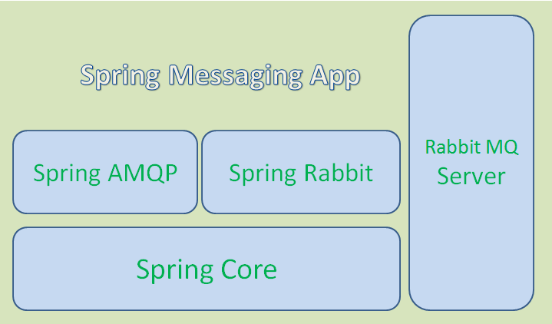
Notes:
## Spring AMQP
O projeto Spring AMQP aplica os principais conceitos do Spring ao desenvolvimento de soluções de mensagens baseadas no AMQP. Ele fornece um "modelo" como uma abstração de alto nível para enviar e receber mensagens. Ele também fornece suporte para POJOs orientados por mensagens com um "listener container". Essas bibliotecas facilitam o gerenciamento de recursos do AMQP enquanto promovem o uso de injeção de dependência e configuração declarativa.
O projeto consiste em duas partes; O spring-amqp é a abstração base e o spring-rabbit é a implementação do RabbitMQ.

Slide 135
Cadastrando um livro de forma assíncrona (Apostila)
Prática

Slide 136
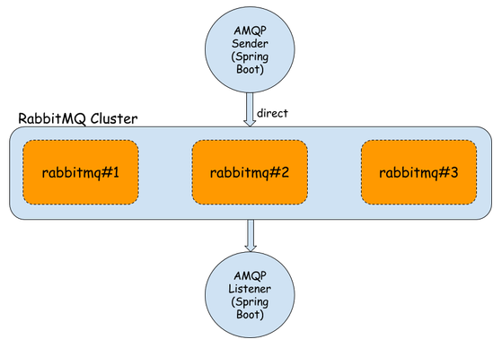
HA – High availability
Notes:
A alta disponibilidade é obtida através do espelhamento de filas.
Por padrão, o conteúdo de uma fila em um cluster RabbitMQ está localizado em um único nó (o nó no qual a fila foi declarada). Isso está em contraste com *exchanges* e ligações, que sempre podem ser consideradas em todos os nós. As filas podem, opcionalmente, ser espelhadas em vários nós.
Cada fila espelhada consiste em um mestre e um ou mais espelhos. O mestre está hospedado em um nó comumente referido como o nó mestre. Cada fila tem seu próprio nó mestre. Todas as operações para uma determinada fila são aplicadas primeiro no nó principal da fila e, em seguida, propagadas para espelhos. Isso envolve a publicação em fila, a entrega de mensagens aos consumidores, o rastreamento de confirmações dos consumidores e assim por diante.
Espelhamento de fila implica um cluster de nós. Portanto, ele não é recomendado para uso em uma WAN (embora, é claro, os clientes ainda possam se conectar de forma tão próxima e tão necessária).
Mensagens publicadas na fila são replicadas para todos os espelhos. Os consumidores estão conectados ao mestre, independentemente do nó ao qual se conectam, com os espelhos entregando mensagens que foram reconhecidas no mestre. O espelhamento de filas, portanto, aumenta a disponibilidade, mas não distribui a carga entre os nós (todos os nós participantes realizam todo o trabalho).
Se o nó que hospeda o mestre da fila falhar, o espelho mais antigo será promovido para o novo mestre, desde que seja sincronizado. Os espelhos não sincronizados também podem ser promovidos, dependendo dos parâmetros de espelhamento de fila.
Existem vários termos comumente usados ​​para identificar réplicas primárias e secundárias em um sistema distribuído. Normalmente usa-se "mestre" para se referir à réplica primária de uma fila e "espelho" para réplicas secundárias. No entanto, você encontrará o termo "escravo" usado em alguns pontos. Isso ocorre porque as ferramentas de CLI do RabbitMQ historicamente usam o termo "escravo" para se referir a secundários. Portanto, ambos os termos são atualmente usados de forma intercambiável, porém é uma terminologia legada.

Slide 137
Características da Arquitetura Orientada a Microsserviços
Capítulo 3

Slide 138
Microsserviço é uma abordagem para desenvolver uma única aplicação como uma suíte de serviços, cada um rodando em seu próprio processo e se comunicando através de mecanismos leves, geralmente através de uma API HTTP
Notes:
"Microsserviços" – um novo nome nas populosas ruas da arquitetura de software. Embora nossa tendência natural é ignorar estas novidades com um olhar de desprezo, essa nova terminologia descreve um estilo de sistema que achamos cada vez mais atraente. Temos visto muitos projetos usando este formato nos últimos anos e os resultados tem sido positivos, tanto que para muitos dos nossos colegas esta se tornou a forma padrão para desenvolver aplicações empresariais. Infelizmente, entretanto, não existe muita informação que descreva o que são microsserviços e como implementá-los.
Em resumo, microsserviço é uma abordagem para desenvolver uma única aplicação como uma suíte de serviços, cada um rodando em seu próprio processo e se comunicando através de mecanismos leves, geralmente através de uma API HTTP. Estes serviços são construídos através de pequenas responsabilidades e publicados em produção de maneira independente através de processos de deploys automatizados. Existe um gerenciamento centralizado mínimo destes serviços, que podem serem escritos em diferentes linguagens e usarem diferentes tecnologias para armazenamento de dados.

Slide 139
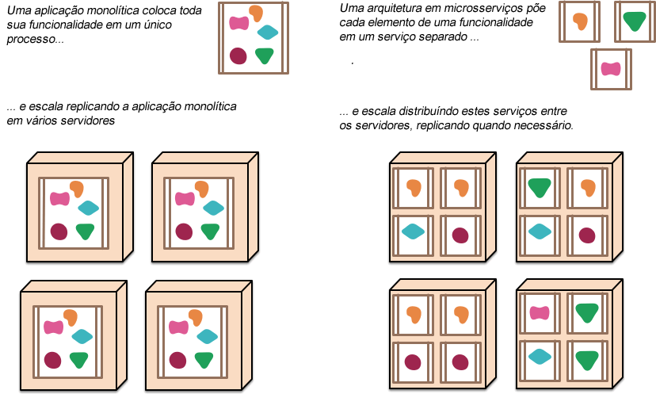
Arquitetura Tradicional
Notes:
Para começar explicando o que é o padrão de microsserviços, podemos compara-lo ao padrão monolítico: uma aplicação monolítica é feita como uma única unidade. Aplicações empresariais são geralmente construídas em três partes principais: uma interface para o cliente (tais como páginas HTML e Javascript rodando em um navegador no computador do usuário), um banco de dados (várias tabelas em um mesmo lugar, geralmente um sistema de banco de dados relacional) e uma aplicação server-side. A aplicação server-side irá manipular as requisições HTTP, executar toda lógica de domínio, receber e atualizar os dados da base de dados e por fim, selecionar e popular os blocos HTML para enviar ao navegador. Esta aplicação server-side é monolítica – uma única unidade lógica executável. Qualquer mudança no sistema consiste em publicar uma nova versão da aplicação server-side.
Este tipo de servidor monolítico é uma forma natural de construir um sistema. Toda sua lógica para manipular uma requisição é executada em um único processo, permitindo que você use as características básicas da sua linguagem para separar sua aplicação em classes, funções e namespaces. Com algum cuidado, você pode rodar e testar a aplicação no computador do desenvolvedor e usar uma seqüência de integração para garantir que todas as mudanças sejam propriamente testadas e implantadas em produção. Você pode escalar uma aplicação monolítica horizontalmente rodando diversas instâncias através de um *load-balancer*.
Aplicações monolíticas podem ser bem-sucedidas, porém as pessoas começarão a ficar frustradas – especialmente quando muitas aplicações começarem a serem implantadas na nuvem. Ciclos de mudanças começam a ficar amarrados – uma pequena alteração feita em uma parte pequena do software faz com que toda a aplicação monolítica necessite ser republicada. Com o passar do tempo ficará cada vez mais difícil manter uma estrutura modular, sendo difícil separar as mudanças que deveriam afetar somente um módulo. Para escalar é necessário escalar toda a aplicação, ao invés de escalar somente as partes que necessitem de maiores recursos.

Slide 140
Microsserviços
Notes:
Estas frustrações levaram ao padrão de microsserviços: aplicações como uma suíte de serviços. Além do fato de que os serviços são implantados e escalam de maneiras independentes, cada serviço também provê uma fronteira bem definida entre os módulos, permitindo até mesmo que diferentes serviços sejam escritos em diferentes linguagens de programação. Eles podem inclusive ser administrados por times diferentes.
Nós não tomamos o padrão de microsserviços como algo novo, suas raízes remetem no mínimo aos princípios de design do próprio Unix. Porém nós cremos que poucas pessoas consideram uma arquitetura de microsserviços e que o desenvolvimento de muitos softwares seriam melhores se adotassem esse padrão.

Slide 141
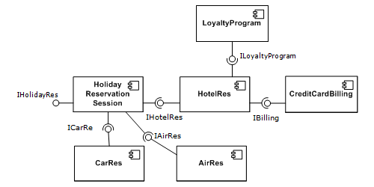
Componentização via serviços
Notes:
Vemos na indústria de softwares um desejo de construir sistemas plugando componentes entre si, tal como vemos as coisas serem feitas no mundo físico. Durante as últimas décadas, percebemos progressos consideráveis através de várias bibliotecas que fazem parte da maior parte das plataformas de desenvolvimento.
Quando falamos sobre componentes, encontramos a dificuldade em definir o que é um componente. Nossa definição é que um componente é uma unidade de software que é substituída ou atualizada de maneira independente.
Arquiteturas em microsserviços usarão bibliotecas, mas buscam primeiramente organizar seu próprio software dividindo em serviços. Nós definimos bibliotecas como componentes que são usados em um programa através de chamadas de função diretamente em memória, enquanto serviços são componentes em processos diferentes que se comunicam através de mecanismos tais como requisições via web services ou chamadas de código remotas (este é um conceito diferente de objeto de serviço, encontrado em muitas linguagens orientadas a objeto).
Uma das principais razões para usar serviços como componentes (ao invés de bibliotecas) é que serviços são publicados de maneira independente. Se você tem uma aplicação que consiste em diversas bibliotecas em um único processo, uma mudança em qualquer componente resulta em ter que republicar toda sua aplicação. Mas se esta aplicação é divida em múltiplos serviços, você pode esperar que diversas mudanças em um único serviço exijam uma republicação somente no serviço alterado. Isso não é algo absoluto, pois algumas mudanças criam alterações nas interfaces entre os serviços, mas o dever de uma boa arquitetura em microsserviços é minimizar este impacto, criando interfaces coesas e mecanismos para evolução entre os serviços.
Outra conseqüência em usar serviços como componentes é ter uma interface mais explícita. A maioria das linguagens não tem uma boa forma de definir explicitamente uma interface do tipo *Published Interface*. Freqüentemente só conseguimos impedir uma violação no encapsulamento de um componente através da documentação e muita disciplina, o que leva a um alto acoplamento entre os componentes. Serviços ajudam a evitar esse problema, usando mecanismos de chamadas remotas.
Usar serviços desta forma tem alguns efeitos colaterais. Chamadas remotas são mais custosas que chamadas dentro do mesmo processo e APIs remotas precisam ser granulares, o que torna ainda mais complicado para usar. Se você precisa mudar as responsabilidades entre os componentes, tais mudanças de comportamento são mais difíceis de fazer do que quando você consegue ultrapassar as fronteiras entre os processos.
Em um primeiro momento, nós podemos ver quais serviços apontam para processos em execução, mas isso é só uma primeira impressão. Um serviço pode consistir em diversos processos que serão sempre desenvolvidos e publicados juntos, como uma única aplicação e um banco de dados que é usado por cada serviço.

Slide 142
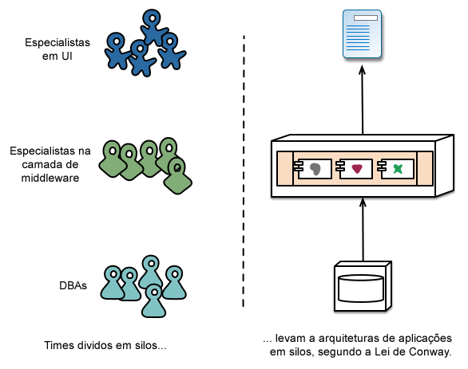
Organizado através das áreas do negócio
Notes:
Quando procuramos dividir uma grande aplicação em partes, o foco geralmente é na camada de tecnologia, levando os times a serem divididos entre aqueles que cuidam da interface, da lógica server-side e do banco de dados. Quando times são divididos desta forma, até mesmo mudanças simples podem exigir bastante tempo e aprovação financeira em projetos que envolvam diversos times. Ao fugir destes problemas, o time pode acabar trazendo a lógica para as aplicações que eles têm acesso. Em outras palavras, lógica em todos os lugares. Este é um exemplo da Lei de Conway em ação.
> Qualquer organização que desenha um sistema (definido de forma ampla) irá produzir um design cuja estrutura é uma cópia da estrutura de comunicação da própria organização.
> — Melvyn Conway, 1967
- Figura 2: Lei de Conway em ação
![Lei de Conway em ação](../assets/03-blog_f2.png)

Slide 143
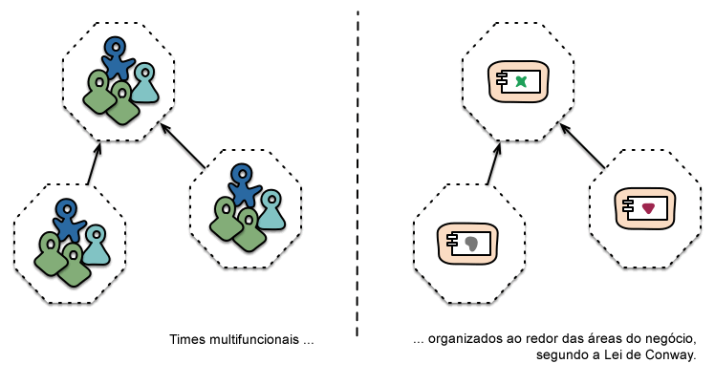
Organizado através das áreas do negócio
Notes:
A abordagem proposta pelos micros-serviços para esta divisão é diferente, ao organizar os times ao redor das **áreas do negócio**. Assim os serviços possuirão uma implementação satisfatória para uma determinada área do negócio, incluindo uma interface com usuário, armazenamento de dados persistente e qualquer outra necessidade externa. Conseqüentemente, os times se tornam multifuncionais, levando toda bagagem necessária para o desenvolvimento: interface com o usuário, banco de dados e o gerenciamento do projeto.
- Figura 3: Limites dos serviços reforçados pelos limites dos times
![Limites dos serviços reforçados pelos limites dos times](../assets/03-blog_f3.png)
Uma empresa organizada desta forma é a www.comparethemarket.com. Times multifuncionais ficam responsáveis por construir e operar cada produto e cada produto é quebrado em serviços individuais se comunicando via um barramento de mensagens.
Grandes aplicações monolíticas podem sempre ser modularizadas ao redor das áreas do negócio também, embora nem sempre este seja o caso mais comum. Certamente devemos incentivar um time grande construindo uma aplicação monolítica a se dividir.

Slide 144
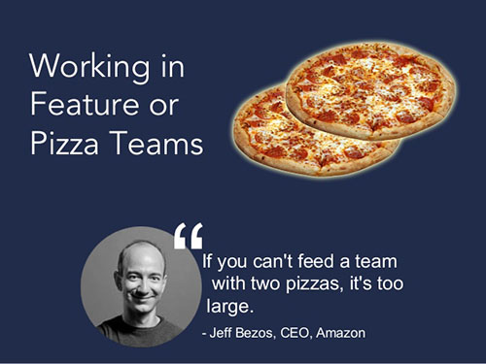
Qual é o tamanho de um microsserviço?
Notes:
Embora o termo "microsserviço" tenha se tornado um nome popular para este estilo de arquitetura, seu nome remete a um significado infeliz focando no tamanho do serviços e isso se dá por conta da palavra "micro". Nas nossas conversas com aqueles que já usam os microsserviços, temos visto diversos tamanhos de serviços. Os maiores que notamos seguem a noção da Amazon de "Two Pizza Team" (ou seja, o time inteiro consegue ser alimentados por duas pizzas), significando que não pode se ter mais do que uma dúzia de pessoas. Em uma escala menor, vimos cenários onde um time de meia dúzia de pessoas conseguia cuidar de meia dúzia de serviços.
Isto leva a questionar se esta diferença entre "serviços a cada dúzia de pessoas" e "serviços por pessoa" deveria estar debaixo da categoria de microsserviços. Até então pensamos que é melhor agrupá-los, mas é possível que mudemos nossa mente conforme explorarmos este estilo no futuro.

Slide 145

Produtos e não projetos
Notes:
Vemos que a maior parte dos esforços para o desenvolvimento de uma aplicação usa um modelo de projeto: onde o dever é entregar algum software que é por si só considerado o fim. Após isso o software é entregue para quem cuidará da manutenção e o time que construiu o software é desfeito.
Microsserviços tentam evitar este modelo, dando preferência a idéia de que um time deve possuir o produto durante todo seu tempo de vida. Uma inspiração para isso é a noção da Amazon de *"you build, you run it"*, onde um time de desenvolvimento tem a responsabilidade completa de um software em produção. Isto traz os desenvolvedores para o contato diário com seus softwares, sabendo como se comportam em produção e tendo contato com seus usuários, uma vez que eles terão que lidar com uma parte do fardo do suporte.
A mentalidade de produto unida com as áreas do negócio. Ao invés de enxergar o software como um conjunto de funcionalidades a serem criadas, existe um comprometimento durante todo o processo de desenvolvimento em como um software pode ajudar seus usuários a desenvolverem as capacidades do negócio.
Não existe um motivo para que esta mesma abordagem não seja adotada em aplicações monolíticas, mas uma granularidade menor dos serviços pode facilitar a relação entre os desenvolvedores de serviços e seus usuários.

Slide 146
Endpoints inteligentes e fluxo de comunicação simples
"Seja feito de Web, não atrás da Web."
— Ian Robinson
Notes:
Ao construir estruturas para comunicação entre diferentes processos, vimos muitos produtos e abordagens que dificultam a tarefa criando grandes inteligências no mecanismo de comunicação por si só. Um bom exemplo disso é o Enterprise Service Bus (ESB), onde produtos ESB freqüentemente incluem formas sofisticadas de roteamento de mensagens, transformação e aplicação das regras de negócio.
A comunidade que usa os microsserviços propõe uma abordagem alternativa: endpoints inteligentes e fluxos de comunicação simples. Aplicações construídas a partir de microsserviços devem ser tão desacopladas e coesas quanto possível – elas devem possuir seu próprio domínio lógico e agir mais como um filtro de uma forma parecida com o Unix clássico – recebendo uma requisição, aplicando a lógica apropriada e produzindo uma resposta. Isso pode ser gerenciado usando protocolos REST simples ao invés de protocolos complexos como WS-Choreography ou BPEL, ou o gerenciamento através de uma ferramenta central.
Os dois protocolos mais usados são o HTTP usando APIs e um sistema de mensagens simples. A melhor definição para isso é:
> "Seja feito **de** Web, não **atrás** da Web."
> — Ian Robinson
Microsserviços usam os princípios e protocolos que a Web usa (e em um contexto maior, o Unix também). Freqüentemente os recursos usados podem ser cacheados com pouco esforço pelos desenvolvedores e o time que cuida da operação.
A segunda abordagem geralmente usada é a comunicação através de um barramento de mensagens simples. A infraestrutura usada é simples (porque age somente como um roteador de mensagens), tais como o RabbitMQ ou ZeroMQ que não fazem muito mais que prover uma base de assincronismo confiável – a inteligência continua existindo nos endpoints que estão produzindo e consumindo mensagens nos serviços.
Na estrutura monolítica os componentes são executados no mesmo processo e a comunicação entre eles é feita via invocação de métodos ou chamadas de função. O maior problema em mudar de uma estrutura monolítica para de microsserviços está em mudar o padrão de comunicação. A mudança de uma comunicação nativa que usa chamadas de métodos para chamadas remotas pode precisar de muitas iterações – o que não performa bem. Na prática, você precisa substituir uma comunicação que gera muitas iterações para uma abordagem menos granular.

Slide 147
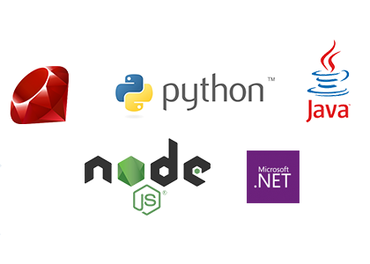
Governança descentralizada
Notes:
Uma das conseqüências de governanças centralizadas é a tendência de padronizar tudo em uma única plataforma tecnológica. A experiência mostra que esta abordagem é limitada – nem todo problema é um prego, nem toda solução é um martelo. Nós preferimos usar a ferramenta certa para o trabalho e, embora aplicações monolíticas também possam usar diferentes linguagens, isso não é comum.
Ao quebrar componentes monolíticos em serviços temos a escolha de como construir cada um deles de maneira diferente. Você quer usar Node.js para levantar uma página simples de relatórios? Faça. C++ é uma escolha boa para um componente real-time? Ótimo. Você quer usar diferentes bancos de dados para ajustar melhor o comportamento de um componente? Nós temos a tecnologia para fazer isso.
Claro que, porque você pode fazer algo, não signifique que você deva fazê-lo – mas particionar o seu sistema desta forma significa que você tem a opção.
Times construindo microsserviços também preferem uma abordagem diferente aos padrões. Ao invés de usar um conjunto definido de padrões escritos em algum papel, eles preferem a idéia de produzir ferramentas úteis que outros desenvolvedores possam usar para resolver problemas similares aos que eles têm enfrentado. Estas ferramentas são extraídas geralmente das próprias implementações e compartilhadas com um grupo maior, algumas vezes usando modelos open sources públicos. Agora que git e github se tornaram o sistema de controle de versão padrão, práticas open sources se tornaram mais e mais comuns nas estruturas internas das empresas.
Netflix é um bom exemplo de uma organização que segue esta filosofia. Compartilhando códigos úteis e acima de tudo, testados em batalha, eles encorajam outros desenvolvedores resolverem problemas similares de forma similar e ainda deixa a porta aberta para adotar abordagens diferentes caso se queira. Bibliotecas compartilhadas tendem a focar em problemas comuns de armazenagem de dados, comunicação entre processos e, como discutiremos logo mais abaixo, automação da infraestrutura.
Para a comunidade que usa microsserviços, serviços que possuem muitas responsabilidades são particularmente indesejados. Isso não significa que essa comunidade não valorize os padrões de contratos entre serviços. Pelo contrário, uma vez usando microsserviços, existem muito mais contratos. O que acontece é que a comunidade está simplesmente procurando uma maneira diferente de gerenciar as responsabilidades em seus serviços. Padrões como Tolerant Reader e o Consumer-Driven Contracts são freqüentemente aplicados aos microsserviços. Estes padrões de contrato entre serviços permitem que tudo se desenvolva de maneira independente. Executar o pattern Consumer Driven como parte da sua aplicação aumenta a confiança e permite um feedback rápido sobre o funcionamento do seus serviços. Conhecemos um time na Austrália que procura construir novos serviços usando o padrão Consumer Driven. Eles usam ferramentas simples que os permitem criar a definição de um serviço. E isto se torna parte da aplicação de maneira automática, antes mesmo que o código do serviço tenha sido sequer criado. O serviço é então construído até o ponto que o contrato venha ser satisfeito, uma forma elegante para evitar o problema de ‘YAGNI’ (é um princípio do Extreme Programming e uma exortação para não adicionar features até você saber que precisa delas) ao construir um novo software. Estas técnicas e as ferramentas criadas ao redor delas limitam a necessidade de um controle central entre os contratos ao diminuir o acoplamento entre os serviços.
Talvez o apogeu desta governança descentralizada é a cultura construa/ponha em execução popularizada pela Amazon. Times são responsáveis por todos os aspectos do software que eles constroem, incluindo a operação na escala 24/7. Este tipo de responsabilidade definitivamente não é uma norma, mas temos visto mais e mais companhias forçando esta tarefa para as equipes de desenvolvimento. Netflix é outra organização que tem adotado esta cultura. Estar acordado toda noite até as 3 horas da madrugada dando suporte a produção é certamente uma forma poderosa de incentivar o foco na qualidade ao escrever o seu código. Estas idéias estão o mais longe possível da forma tradicional de governança centralizada.

Slide 148
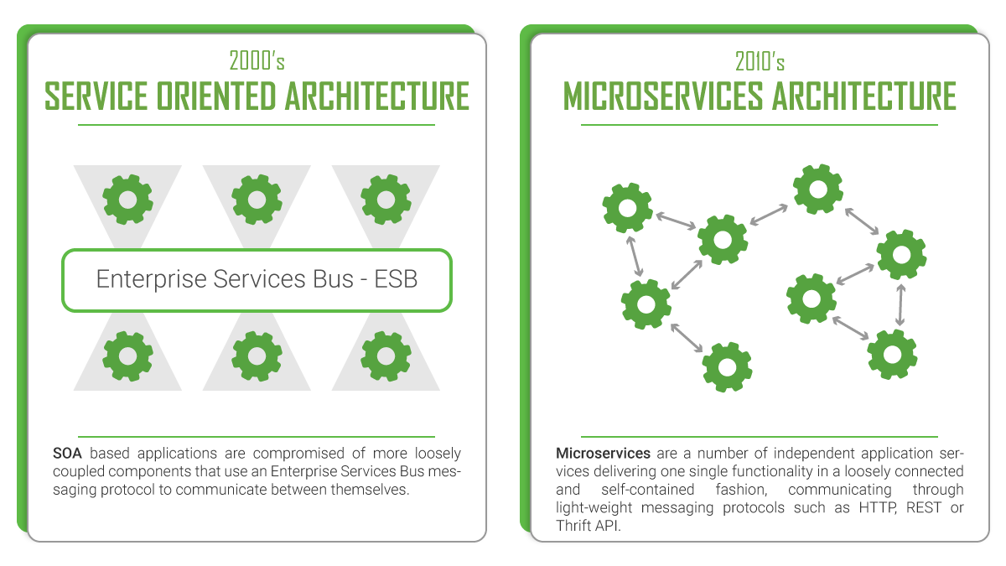
Microsserviços e SOA
Notes:
Quando falamos de microsserviços uma questão comum é se isso é simplesmente um tipo de Arquitetura Orientada a Serviços (SOA) que nós vimos uma década atrás. Existe mérito nessa dúvida, porque microsserviços é um estilo muito similar ao que os defensores do SOA pregam. O problema é que SOA significa muitas coisas diferentes, e na maior parte do tempo que vamos atrás de algo chamado "SOA", encontramos diferenças significantes ao estilo que temos descrito aqui, devido ao foco nas ESBs usados para integrar aplicações monolíticas.
Temos visto muitas implementações remendadas de orientação a serviços – que vai desde a tendência em ocultar a complexidade das ESBs com longas e fracassadas iniciativas que custam milhões (e entregam nenhum valor) ou mesmo apresentam estruturas centralizadas que inibem ativamente mudanças, sendo algumas das vezes difícil de enxergar até que esses problemas ocorram.
Certamente muitas das técnicas em uso pelos praticantes de microsserviços cresceram das experiências de integração entre serviços feitas por desenvolvedores de grandes organizações. O padrão Tolerant Reader é um exemplo disso - seja o mais tolerante possível ao ler dados de um serviço, se você está consumindo um arquivo XML, use apenas os elementos de que precisa, ignore tudo o que não precisa. Iniciativas para usar a Web também contribuíram: o uso de protocolos simples é uma outra abordagem vinda destas experiências, que é uma reação contrária aos padrões centralizadores que alcançaram uma complexidade que é, francamente, de tirar o fôlego (Sempre que você precisa de uma analogia para definir outras abstrações você sabe que esta em um grande problema).
Estas práticas comuns do SOA tem levado a alguns defensores de microsserviços a rejeitarem a denominação de SOA completamente, embora outros considerem microsserviços como uma forma de SOA – talvez a orientação a serviços feita da forma certa. De qualquer forma, o fato de que SOA signifique diversas coisas diferentes nos faz pensar que é bom ter um termo que defina melhor esta forma arquitetural que estamos descrevendo.

Slide 149
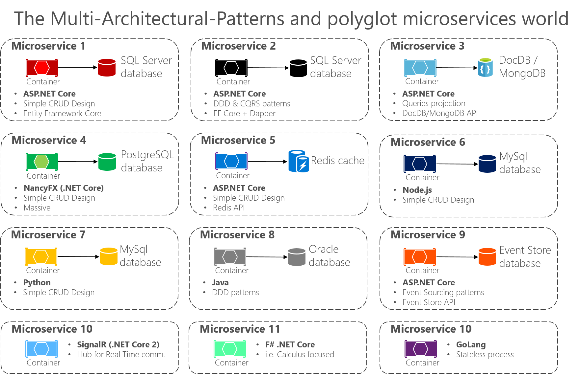
Muitas linguagens, muitas opções

Slide 150
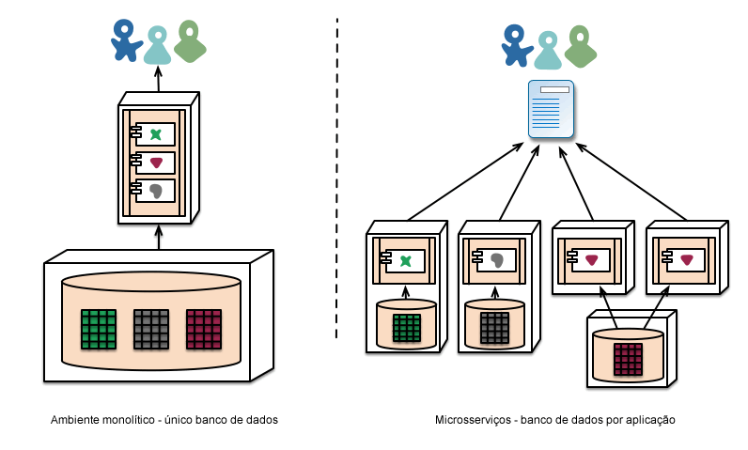
Administração descentralizada de dados
Notes:
A descentralização da administração de dados pode ser feita de diferentes formas. De forma mais abstrata, isto significa que o modelo conceitual de domínio pode ser diferente entre os sistemas. Este cenário é um problema comum ao fazer integração em uma empresa grande, onde a visão que o setor de vendas tem de um cliente pode ser diferente do ponto de vista do suporte. Algumas coisas que são chamadas de cliente na visão de vendas, podem nem sequer parecer na visualização do suporte. Objetos podem ter diferentes atributos e (pior) atributos em comum, com diferentes significados.
Este é um problema comum entre aplicações, mas podem ocorrer também dentro das aplicações, particularmente quando estas aplicações são divididas em componentes separados. Uma forma útil de pensar a respeito disto é a noção Domain Driven Design de Bounded Context. O DDD divide um domínio complexo em múltiplos contextos limitados e mapeia o relacionamento entre eles. Este processo é útil para ambas arquiteturas monolíticas e de microsserviços, mas existe uma relação natural entre microsserviços e os limites de um contexto que conforme descrevemos anteriormente, reforçam as separações.
Assim como microsserviços descentralizam decisões sobre os modelos conceituais, eles também descentralizam decisões sobre o armazenamento de dados. Enquanto aplicações monolíticas preferem uma única base de dados lógica para a persistência de dados, empresas frequentemente preferem uma única base de dados para uma variedade de aplicações – e muitas destas decisões são dirigidas por modelos comerciais vendidos através de licenças. Microsserviços preferem permitir que cada serviço gerencie sua própria base de dados, quer através de diferentes instâncias usando a mesma tecnologia de banco de dados, ou até mesmo usando diferentes sistemas de banco de dados – uma abordagem chamada Polyglot Persistence. Você pode usar uma persistência poliglota em uma aplicação monolítica, mas isso aparece com mais freqüência com microsserviços.
![Monolítico vs Microsserviços](../assets/03-blog_f6_2.png)
A responsabilidade descentralizada para os dados através dos microsserviços tem implicações para a administração de atualizações. A abordagem comum para lidar com atualizações tem sido usar transações para garantir a atualização de múltiplos recursos. Esta abordagem é usada freqüentemente em estruturas monolíticas.
O uso de transações como estas ajuda com a consistência, mas impõem um acoplamento temporário significante, que é problemático quando existem múltiplos serviços. Transações distribuídas são nitidamente difíceis para implementar e como conseqüência, arquiteturas em microsserviços enfatizam a coordenação sem transação entre serviços, com o reconhecimento explícito que consistência pode ser somente eventual e os problemas gerados por isto são lidados com operações que compensem esta questão.
A forma de gerenciar estas inconsistências é um novo desafio para muitos times de desenvolvimento. Geralmente as empresas lidam com um certo grau de inconsistência com o objetivo de responder rapidamente a sua demanda, possuindo algum processo para lidar com erros. Esta troca é vantajosa enquanto o custo de corrigir os erros for menor que o custo da perda gerada por ter uma consistência maior.

Slide 151

Padrões amplamente testados e padrões impostos
Notes:
Os times que usam microsserviços tendem a desestimular o uso dos padrões simplesmente impostos pelos grupos de arquiteturas enterprise, e tendem a usar alegremente (e até evangelizar) o uso de padrões abertos tais como HTTP, ATOM e outros micro formatos.
A diferença chave é como os padrões são criados e como eles são propostos. Padrões gerenciados por grupos como o IETF somente se tornam padrões quando existirem diversas implementações no ar e projetos open-source bem-sucedidos.
Estes padrões formam um mundo a parte de muitos no ambiente corporativo, que são freqüentemente desenvolvidos por grupos que tem pouca experiência em programação, ou são fortemente influenciados por vendedores.

Slide 152
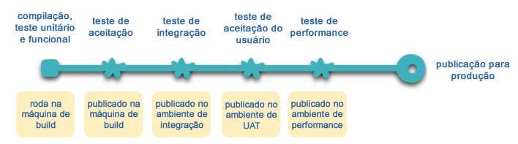
Automação da Infraestrutura
Notes:
écnicas para automação da infra-estrutura tiveram grande evolução nos últimos anos – como a computação na nuvem e a própria AWS em particular, que permite reduzir a complexidade de construir, publicar e operar microsserviços.
Muitos dos produtos ou sistemas construídos com microsserviços têm sido feitos por times com uma extensa experiência em Continuos Delivery e seu precursor, a Integração Contínua. Times que constroem software desta forma fazem uso intenso das técnicas de automação de infra-estrutura. A imagem abaixo ilustra um processo de build:
- Figura 5: um fluxo básico de build
![Monolítico vs Microsserviços](../assets/03-blog_f5.png)
Uma vez que este não é um artigo de Continuos Delivery, vamos chamar a atenção para somente algumas características chave aqui. Nós queremos o máximo de confiança possível que nosso software esteja funcionando, então rodamos diversos testes automatizados. Publicar um software funcionando significa que automatizamos a implantação para cada novo ambiente.

Slide 153
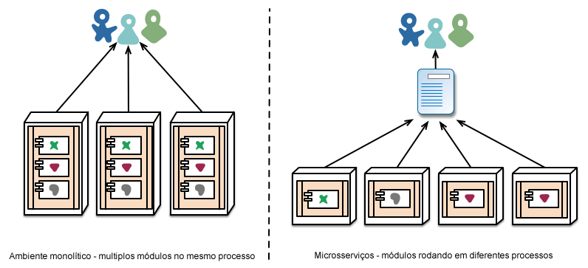
Automação da Infraestrutura
Notes:
Uma aplicação monolítica pode ser construída, testada e publicada através destes ambientes facilmente. Você percebe que uma vez automatizadas as etapas que vão até publicação em produção de um aplicação monolítica, publicar mais aplicações não assusta mais. E lembrando que um dos objetivos do Continuous Delivery é fazer que o processo de publicação se torne algo chato – indiferente de ser uma ou três aplicações, uma vez que isto continue sendo chato, não há problemas.
Outra área onde nós vemos times usando uma extensa automação da infra-estrutura é a administração de microsserviços em produção. Em contraste da nossa afirmação acima, que quando o processo de publicação é chato não tem muita diferença entre aplicações monolíticas e microsserviços, o panorama operacional para cada tipo é bem diferente.
- Figura 6: A forma de publicação freqüentemente é diferente.

Slide 154
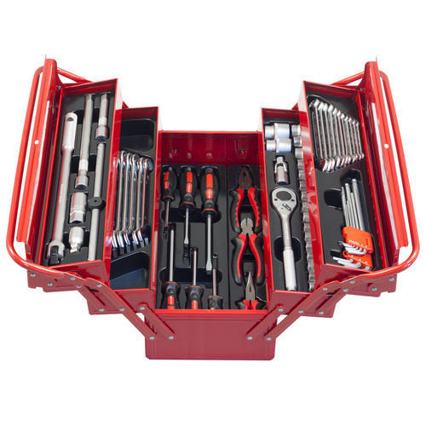
Facilite fazer a coisa correta
Notes:
Um efeito colateral que encontramos no aumento de automação (como uma conseqüência da entrega e publicação contínua) é a criação de ferramentas úteis que ajudem os desenvolvedores e o pessoal da operação. Ferramentas para a criação de artefatos, administração de bases de código, levantamento de serviços ou de monitoramento de logs são muito comuns agora. O melhor exemplo na internet é provavelmente o conjunto de ferramentas open source da Netflix, mas existem outras incluindo o Dropwizard, que temos usado extensamente.

Slide 155

Projetado para a falha
Notes:
Uma conseqüência do uso de serviços como componentes é que as aplicações precisam ser desenhadas de maneira que possam tolerar a falha dos serviços. Qualquer chamada de serviço poderá falhar devido a uma indisponibilidade do mesmo, e o cliente precisa responder a isso da maneira mais tranquila possível. Isto é uma desvantagem em comparação ao design monolítico porque introduz uma complexidade adicional ao ter que administrar esta situação. Como consequência, os times que usam microsserviços constantemente tem que refletir sobre como as falhas dos serviços podem afetar a experiência do usuário. O Simian Army da Netflix leva os serviços e até mesmos os datacenters a falha durante o dia para testar tanto a resiliência da aplicação quanto o monitoramento.
Esta forma de testar de maneira automática o ambiente em produção pode ser o suficiente para dar ao pessoal de suporte o tipo de arrepios que precedem a uma semana intensa de trabalho. Não queremos dizer que os padrões de arquiteturas monolíticas não são capazes de ter configurações sofisticadas de monitoramento – somente afirmamos que isto é menos comum em nossa experiência.
Uma vez que os serviços podem falhar a qualquer momento, é importante ser capaz de detectar falhas rapidamente e, se possível, restaurar o serviço automaticamente. Microsserviços põe bastante ênfase no monitoramento em tempo real, checando elementos de arquitetura (por exemplo, quantas requisições por segundo o banco de dados esta tendo) e métricas relevantes ao negócio (como quantos pedidos por minutos são recebidos). O monitoramento semântico pode prover um alerta antecipado de algo indo mal e levar os times de desenvolvimento a investigar o caso.
Isto é particularmente importante para uma arquitetura em microsserviços porque elas dão preferência a adaptação e a colaboração entre eventos, que são resultados de um comportamento de emergência. Enquanto muitos especialistas se alegram ao descobrir situações de emergência por acaso, a verdade é que esse comportamento pode levar a coisas ruins. Monitoramento é vital para identificar rapidamente um comportamento errado e assim conseguir corrigi-lo.
Aplicações monolíticas podem ser construídas para serem transparentes como um microsserviço – na verdade, elas deveriam ser. A diferença é que você precisa obrigatoriamente saber quando os serviços que rodam em diferentes processos são desconectados. Com bibliotecas dentro do mesmo processo este tipo de transparência é menos útil.
Times que praticam microsserviços esperam ver monitoramentos sofisticados e configurações individuais de log para cada serviço, em dashboards exibindo status de execução (up/down) e uma variedade de métricas relevantes para a operação do negócio. Detalhes sobre o status dos disjuntores (circuit breakers), taxa de transferência atual e latência são outros exemplos que freqüentemente encontramos no mundo real.

Slide 156

O Circuit Breaker e o código pronto para a produção
Notes:
O padrão Circuit Breaker (disjuntor) aparece no Release It! junto com outros padrões como o Bulkhead e o Timeout. Implementados juntos, estes padrões são cruciais quando construímos aplicações que se comunicam. Este post no blog da Netflix realiza um grande trabalho ao explicar como eles aplicam estes padrões.

Slide 157
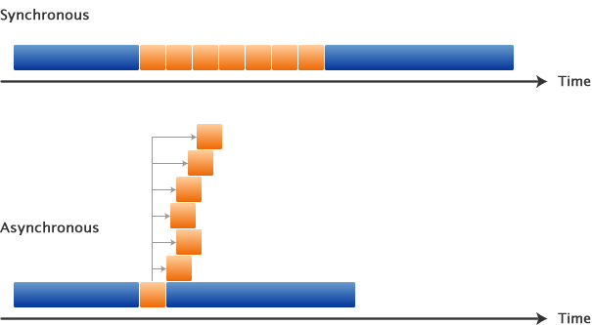
Considerando chamadas síncronas prejudiciais
Notes:
Sempre que você tem um certo número de chamadas síncronas entre serviços você vai encontrar um efeito multiplicador na lentidão. Esta lentidão no seu sistema é simplesmente o produto da lentidão de componentes individuais. Você deve tomar uma decisão: transformar suas chamadas em assíncronas ou gerenciar esta lentidão. No www.guardian.co.uk eles implementaram uma regra simples em sua nova plataforma – uma chamada síncrona por requisição do usuário, enquanto na Netflix, seu redesign na API transformou toda a criação de APIs em recursos assíncronos.

Slide 158
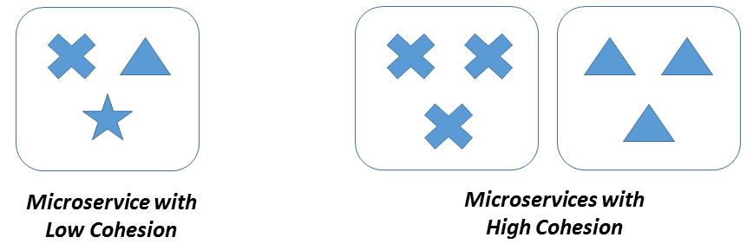
Design que evolui
Notes:
Times que trabalham com microsserviços geralmente possuem uma experiência em desenhar aplicações para evoluírem e enxergam na decomposição dos serviços uma ferramenta avançada que permite controlar mudanças em suas aplicações sem necessidade de evitá-las. Controlar mudanças não significa necessariamente reduzi-las – com atitudes e ferramentas corretas você pode fazer frequentes, rápidas e precisas mudanças em seu software.
Sempre que você quebra um sistema em componentes, você se vê diante da decisão de como dividi-lo em partes – quais são os princípios em que vamos decidir esta divisão da aplicação? A propriedade chave de um componente é a noção da sua atualização acontecer de maneira independente – o que implica em olharmos para pontos onde imaginamos reescrever o componente sem afetar nada a sua volta. Desenvolvedores que utilizam microsserviços avançam ainda mais neste ponto ao esperarem explicitamente que muitos serviços sejam destruídos no futuro, ao invés de ser permanentes a longo prazo.
O site do The Guardian é um bom exemplo de como uma aplicação foi desenhada e construída como uma aplicação monolítica, mas evoluiu em direção aos microsserviços. O sistema monolítico ainda existe como o coração do website, mas eles preferem adicionar novas features usando microsserviços que consomem a API no sistema monolítico. Esta abordagem é particularmente útil para features que são herdadas temporariamente, como páginas específicas de um evento esportivo. Tal parte do site pode ser facilmente criada usando linguagens de desenvolvimento rápido e removidas uma vez que o evento termine. Temos visto abordagens similares em uma instituição financeira onde novos serviços são adicionados para uma oportunidade de mercado e descartados após alguns meses ou mesmo semanas.
Esta ênfase de que os serviços possam ser substituíveis é, em um caso especial, um princípio mais amplo de design que obtém sua modularidade através do padrão de mudança. Você deseja manter coisas que mudam ao mesmo tempo dentro do mesmo módulo. Partes de um sistema que muda raramente devem estar em diferentes serviços. Se você se encontrar repetidamente mudando dois serviços ao mesmo tempo, isto é um sinal que eles devem ser unidos.
Colocar componentes em serviços permite um planejamento de lançamento mais granular. Em um sistema monolítico, qualquer mudança requer uma publicação da aplicação por inteiro. Com microsserviços, entretanto, você precisa somente republicar o serviço que foi modificado. Isto simplifica e agiliza o processo de publicação. Em contrapartida, você tem que se preocupar com as mudanças que possam quebrar os serviços que as consomem. A abordagem tradicional de integração é tentar lidar com esse problema usando versionamento, mas a preferência no mundo dos microsserviços é usar o versionamento como último recurso. Podemos evitar diversos versionamentos ao desenhar serviços para serem tolerantes a mudanças em seus fornecedores o máximo possível.

Slide 159
Microsserviços são o futuro?

Slide 160
Config Server (Apostila)
Prática

Slide 161
Service Discovery com Consul (Apostila)
Prática

Slide 162
Service Boot Actuator (Apostila)
Prática

Slide 163
Cache com Redis (Apostila)
Prática

Slide 164
Gateway (Apostila)
Prática

Slide 165
Design Arquitetural de Microsserviços
Capítulo 4
Notes:
Uma arquitetura de microsserviços consiste em uma coleção de pequenos serviços autônomos. Cada serviço é independente e deve implementar uma única funcionalidade comercial.

Slide 166
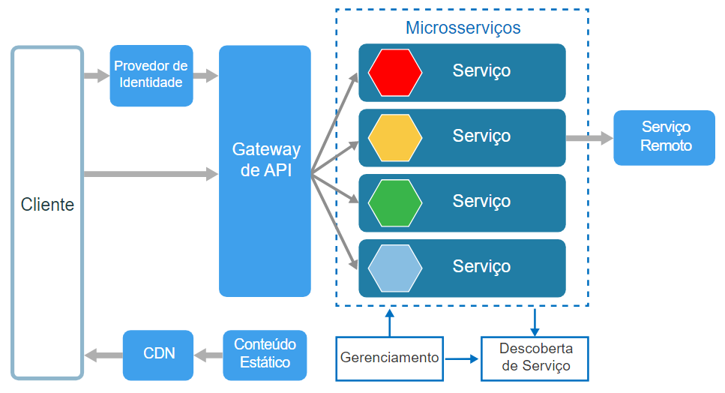
Notes:
Em alguns aspectos, microsserviços são a evolução natural das arquiteturas orientada a serviços (SOA), mas há diferenças entre microsserviços e SOA. Aqui estão algumas características que definem um microsserviço:
- Em uma arquitetura de microsserviços, os serviços são pequenos, independentes e fracamente acoplados.
- Cada serviço é uma base de código separado, que pode ser gerenciado por uma equipe de desenvolvimento pequena.
- Os serviços podem ser implantados de maneira independente. Uma equipe pode atualizar um serviço existente sem recompilar e reimplantar o aplicativo inteiro.
- Os serviços são responsáveis por manter seus próprios dados ou o estado externo. Isso é diferente do modelo tradicional, em que uma camada de dados separada lida com a persistência de dados.
- Os serviços comunicam-se entre si por meio de APIs bem definidas. Detalhes da implementação interna de cada serviço ficam ocultos de outros serviços.
- Os serviços não precisam compartilhar a mesma pilha de tecnologia, bibliotecas ou estruturas.
Além para os próprios serviços, alguns outros componentes aparecem em uma arquitetura de microsserviços típica:
**Gerenciamento**. O componente de gerenciamento é responsável por colocar serviços em nós, identificar falhas, rebalancear serviços entre nós e assim por diante.
**Descoberta de Serviço**. Mantém uma lista de serviços e em quais nós eles estão localizados. Habilita a pesquisa de serviço para localizar o ponto de extremidade para um serviço.
**Gateway de API**. O gateway de API é o ponto de entrada para os clientes. Os clientes não chamam serviços diretamente. Em vez disso, eles chamam o gateway de API, que encaminha a chamada para os serviços apropriados no back-end. O gateway de API pode agregar as respostas de vários serviços e retornar a resposta agregada.
As vantagens de usar um gateway de API incluem:
- Desacoplar os clientes dos serviços. Os serviços podem ter controle de versão ou ser refatorado sem necessidade de atualizar todos os clientes.
- Os serviços podem usar protocolos de mensagens que não sejam amigáveis à Web, como AMQP.
- O Gateway de API pode executar outras funções abrangentes, como autenticação, registro em log, terminação SSL e balanceamento de carga.

Slide 167
Quando usar essa arquitetura
- Aplicativos grandes que precisem de uma alta velocidade de liberação.
- Aplicativos complexos que precisem ser altamente dimensionável.
- Aplicativos com domínios avançados ou muitos subdomínios.
- Uma organização que consista em pequenas equipes de desenvolvimento.

Slide 168
Benefícios
Implantações independentes
Desenvolvimento independente
Equipes pequenas e focadas
Isolamento de falha
Pilhas de tecnologia mistas
Dimensionamento granular
Notes:
**Implantações independentes**. Você pode atualizar um serviço sem reimplantar o aplicativo inteiro e, em seguida, reverter ou efetuar roll forward de uma atualização se algo der errado. Correções de bugs e liberações de recurso são mais fáceis de gerenciar e menos arriscadas.
**Desenvolvimento independente**. Uma única equipe de desenvolvimento pode criar, testar e implantar um serviço. O resultado é inovação contínua e um ritmo mais rápido de liberação.
**Equipes pequenas e focadas**. As equipes podem se concentrar em um serviço. O escopo menor de cada serviço torna a base de código mais fácil de entender e é mais fácil para novos membros da equipe fazerem a expansão.
**Isolamento de falha**. Se um serviço falhar, ele não derrubará o aplicativo inteiro. No entanto, isso não significa que você obtém resiliência gratuitamente. Você ainda precisa seguir as melhores práticas de resiliência e padrões de design.
**Pilhas de tecnologia mistas**. As equipes podem escolher a tecnologia mais adequada para seu serviço.
**Dimensionamento granular**. Os serviços podem ser dimensionados de maneira independente. Ao mesmo tempo, a densidade mais alta de serviços por VM significa que os recursos de VM são totalmente usados. Usando restrições de posicionamento, um serviço pode corresponder a um perfil de VM (alta utilização da CPU e de memória e assim por diante).

Slide 169
Desafios
Complexidade
Desenvolvimento e teste
Falta de governança
Latência e congestionamento de rede
Integridade de dados
Gerenciamento
Controle de versão
Conjunto de qualificações
Notes:
- **Complexidade**. Um aplicativo de microsserviços tem mais partes móveis que o aplicativo monolítico equivalente. Cada serviço é mais simples, mas o sistema como um todo é mais complexo.
- **Desenvolvimento e teste**. Desenvolver com relação a dependências de serviço exige uma abordagem diferente. As ferramentas existentes não são necessariamente projetadas para funcionar com dependências de serviço. Refatorar entre limites de serviços pode ser difícil. Também pode ser um desafio testar as dependências de serviço, especialmente quando o aplicativo está evoluindo rapidamente.
- **Falta de governança**. A abordagem descentralizada para compilar microsserviços tem vantagens, mas também pode causar problemas. Você pode acabar com muitos idiomas e estruturas diferentes que tornem difícil a manutenção do aplicativo. Pode ser útil estabelecer alguns padrões para todo o projeto, sem restringir excessivamente a flexibilidade das equipes. Isso se aplica especialmente a funcionalidades abrangentes como registro em log.
- **Latência e congestionamento de rede**. O uso de muitos serviços granulares pequenos pode resultar em mais comunicação entre serviços. Além disso, se a cadeia de dependências de serviço ficar muito longa (o serviço A chamada o B, que chama o C…) a latência adicional poderá se tornar um problema. Você precisará projetar APIs com cuidado. Evite APIs excessivamente prolixas, pense em formatos de serialização e procure locais para usar padrões de comunicação assíncrona.
- **Integridade de dados**. Cada microsserviço deve ser responsável pela própria persistência de dados. Assim, a consistência dos dados pode ser um desafio. Adote consistência eventual quando possível.
- **Gerenciamento**. Ter êxito com microsserviços requer uma cultura DevOps madura. Registro em log correlacionado entre serviços pode ser desafiador. Normalmente, o registro em log deve correlacionar várias chamadas de serviço para uma operação de um único usuário.
- **Controle de versão**. As atualizações de um serviço não devem interromper os serviços que dependerem delas. Vários serviços podem ser atualizados a qualquer momento, portanto, sem design cuidadoso, você pode ter problemas com compatibilidade com versões anteriores ou futuras.
- **Conjunto de qualificações**. Os microsserviços são sistemas altamente distribuídos. Avalie cuidadosamente se a equipe tem as habilidades e a experiência para ser bem-sucedida.

Slide 170
Práticas recomendadas
Modele os serviços em torno de domínio da empresa
Descentralize tudo
O armazenamento de dados deve ser privado para o serviço que é o proprietário dos dados
Os serviços comunicam-se por meio de APIs bem projetadas
Evite acoplamento entre serviços
Transfira problemas abrangentes, como autenticação e terminação SSL, para o gateway
Mantenha o conhecimento de domínio fora do gateway
Os serviços devem ter um acoplamento flexível e alta coesão funcional
Isole falhas
Notes:
- Modele os serviços em torno de domínio da empresa.
- Descentralize tudo. Equipes individuais são responsáveis por projetar e criar serviços. Evite compartilhar esquemas de dados ou códigos.
- O armazenamento de dados deve ser privado para o serviço que é o proprietário dos dados. Use o melhor armazenamento para cada serviço e tipo de dados.
- Os serviços comunicam-se por meio de APIs bem projetadas. Evite o vazamento de detalhes da implementação. As APIs devem modelar o domínio, não a implementação interna do serviço.
- Evite acoplamento entre serviços. Causas de acoplamento incluem protocolos de comunicação rígidos e esquemas de banco de dados compartilhados.
- Transfira problemas abrangentes, como autenticação e terminação SSL, para o gateway.
- Mantenha o conhecimento de domínio fora do gateway. O gateway deve tratar e rotear solicitações de cliente sem qualquer conhecimento das regras de negócios ou da lógica do domínio. Caso contrário, o gateway se tornará uma dependência e poderá causar um acoplamento entre serviços.
- Os serviços devem ter um acoplamento flexível e alta coesão funcional. Funções que provavelmente mudarão juntas devem ser empacotadas e implantadas juntas. Se residirem em serviços separados, esses serviços acabarão sendo fortemente acoplados, porque uma alteração em um serviço exigirá atualizar outro. Uma comunicação excessivamente prolixa entre dois serviços pode ser um sintoma de acoplamento forte e coesão baixa.
- Isole falhas. Use estratégias de resiliência para impedir que falhas em um serviço distribuam-se em cascata. Consulte Padrões de resiliência e Design de aplicativos resilientes.

Slide 171
Análise de domínio
Notes:
Um dos maiores desafios de microsserviços é definir os limites de serviços individuais. A regra geral é que um serviço deve fazer "algo" — mas colocar essa regra em prática requer uma consideração cuidadosa. Não há nenhum processo mecânico que produz o design "certo". Você precisa pensar profundamente em suas metas, requisitos e domínio de negócios. Caso contrário, você pode terminar com um design aleatório que exibe algumas características indesejáveis, como dependências ocultas entre serviços, acoplamento rígido ou então interfaces mal projetadas.
Microsserviços devem ser criados em torno de capacidades comerciais, não de camadas horizontais como acesso a dados ou mensagens. Além disso, eles devem ter um acoplamento flexível e alta coesão funcional. Os microsserviços serão acoplados flexivelmente se você puder alterar um serviço sem a necessidade de outros serviços serem atualizados simultaneamente. Um microsserviço é coeso se ele tem uma finalidade única e bem definida, como gerenciar contas de usuário ou acompanhar o histórico de entrega. Um serviço deve encapsular o conhecimento do domínio e abstrair esse conhecimento de clientes. Por exemplo, um cliente deve ser capaz de agendar um serviço de drone sem conhecer os detalhes do algoritmo de agendamento ou como a frota de drones é gerenciada.

Slide 172
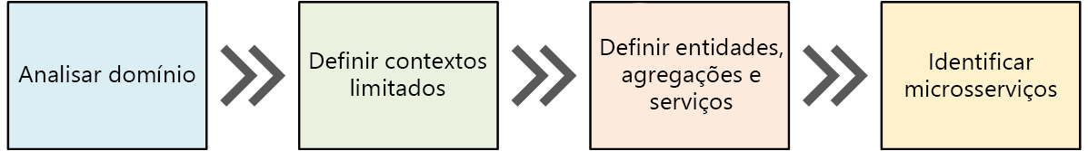
Notes:
O DDD (design orientado a domínio) fornece uma estrutura que pode ajudar você pela maior parte do processo de obtenção de um conjunto de microsserviços bem projetado. O DDD tem duas fases diferentes, a estratégica e a tática. No DDD estratégico, você está definindo a estrutura em grande escala do sistema. O DDD estratégico ajuda a garantir que sua arquitetura permaneça concentrada em capacidades comerciais. O DDD tático fornece um conjunto de padrões de design que você pode usar para criar o modelo de domínio. Esses padrões incluem entidades, agregações e serviços de domínio. Esses padrões táticos lhe ajudarão a criar microsserviços que são acoplados flexivelmente e também coesos.
1. Comece analisando o domínio corporativo para entender os requisitos funcionais do aplicativo. A saída desta etapa é uma descrição informal do domínio, que pode ser redefinido em um conjunto mais formal de modelos de domínio.
1. Em seguida, defina os *contextos limitados* do domínio. Cada contexto limitado contém um modelo de domínio que representa um subdomínio específico do aplicativo maior.
1. Dentro de um contexto limitado, aplique padrões DDD táticos para definir entidades, agregações e serviços de domínio.
1. Use os resultados da etapa anterior para identificar os microsserviços em seu aplicativo.
É importante lembrar que DDD é um processo iterativo e em andamento. Limites de serviço não são fixos de forma imutável. Conforme um aplicativo evolui, você pode decidir dividir um serviço em vários serviços menores.

Slide 173

Analisar o domínio
Notes:
Usar uma abordagem DDD lhe ajudará a criar microsserviços de modo que cada serviço se adeque naturalmente a um requisito de negócios funcional. Ele pode lhe ajudar a evitar a armadilha de permitir que os limites organizacionais ou opções de tecnologia ditem o seu design.
Antes de escrever qualquer código, será necessária uma vista panorâmica do sistema que você está criando. O DDD começa modelando o domínio corporativo e criando uma modelo de domínio. O modelo de domínio é um modelo abstrato do domínio corporativo. Destila e organiza os dados de conhecimento do domínio e fornece uma linguagem comum para desenvolvedores e especialistas de domínio.
Iniciar o mapeamento de todas as funções de negócios e as respectivas conexões. Isso provavelmente será um esforço colaborativo envolvendo especialistas de domínio, arquitetos de software e outros stakeholders. Você não precisa usar nenhum formalismo específico. Esboce um diagrama ou desenhe em quadro de comunicações.
Conforme você preencher o diagrama, poderá começar a identificar subdomínios discretos. Quais funções estão intimamente relacionadas? Quais funções são essenciais para os negócios e quais fornecem serviços complementares? O que é o grafo de dependência? Durante a fase inicial, você não se importa com tecnologias ou detalhes de implementação. Dito isso, você deverá tomar nota do local em que o aplicativo precisará se integrar com sistemas externos como CRM, processamento do pagamento ou sistemas de cobrança.

Slide 174

Entrega por Drones: analisando o domínio corporativo
Notes:
Após algumas análises de domínio iniciais, a equipe da Fabrikam criou um esboço aproximado que representa o domínio de Entrega por Drones.
- Diagrama de um domínio de Entrega por Drones
![ddd-process](../assets/04-ddd1.jpg)
- **Remessa** é colocado no centro do diagrama, já que é essencial para os negócios. Tudo no diagrama existe para habilitar essa funcionalidade.
- **Gerenciamento de drones** também é importante para os negócios. Funcionalidades que estão intimamente relacionada ao gerenciamento de drones incluem o reparo de drones e o uso de análise preditiva para prever quando drones precisam de manutenção e reparo.
- A **análise de ETA** fornece estimativas de tempo para coleta e entrega.
- O **transporte de terceiros** permitirá que o aplicativo agende métodos de transporte alternativos se um pacote não puder ser enviado inteiramente por drone.
- **Compartilhamento de drones** é uma possível extensão do negócio principal. A empresa pode ter capacidade de drones excedente durante determinadas horas e pode alugar drones que, caso contrário, ficariam ociosos. Este recurso não estará na versão inicial.
- **Vigilância por vídeo** é outra área para a qual empresa pode expandir mais tarde.
- **Contas de usuário**, **Faturamento** e **Call center** são subdomínios que dão suporte ao negócio principal.
Observe que neste momento no processo, não tomamos nenhuma decisão sobre implementação ou tecnologias. Alguns dos subsistemas podem envolver sistemas externos de software ou serviços de terceiros. Mesmo assim, o aplicativo deve interagir com esses sistemas e serviços, portanto, é importante incluí-los no modelo de domínio.
> Observação: Quando um aplicativo depende de um sistema externo, há um risco de que a API ou o esquema de dados do sistema externo vaze dados para seu aplicativo, comprometendo consequentemente o design de arquitetura. Isso é especialmente verdadeiro com sistemas legados que podem não seguir práticas recomendadas modernas e que podem usar esquemas de dados complicados ou APIs obsoletas. Nesse caso, é importante ter um limite bem definido entre esses sistemas externos e o aplicativo. Considere o uso do Padrão do Estrangulador (Migrar incrementalmente um sistema herdado substituindo gradualmente partes específicas de funcionalidade por serviços e aplicativos novos) ou Padrão de Camada Anticorrupção (Implememtar uma camada de fachada ou de adaptador entre diferentes subsistemas que não compartilham a mesma semântica) para essa finalidade.

Slide 175

Definir contextos limitados
Notes:
O modelo de domínio inclui representações de objetos reais no mundo — usuários, drones, pacotes e assim por diante. Mas isso não significa que todas as partes do sistema precisam usar as mesmas representações para as mesmas coisas.
Por exemplo, subsistemas que manipulam análise preditiva e reparo de drones precisarão representar muitas características físicas dos drones, como seu histórico de manutenção, quilometragem, idade, número do modelo, características de desempenho e assim por diante. Porém, quando é hora de agendar uma entrega, esses elementos não importam. O subsistema de agendamento só precisa saber se um drone está disponível e o ETA para coleta e entrega.
Se tentássemos criar um único modelo para ambos esses subsistemas, ele seria desnecessariamente complexo. Também seria mais difícil para o modelo evoluir ao longo do tempo, porque as alterações precisariam atender a várias equipes trabalhando em subsistemas separados. Portanto, geralmente é melhor criar modelos separados que representam a mesma entidade do mundo real (nesse caso, um drone) em dois contextos diferentes. Cada modelo contém apenas os recursos e os atributos que são relevantes no contexto específico dele.
É aqui que o conceito DDD de contextos limitados entra em cena. Um contexto limitado é simplesmente o limite em um domínio em que um modelo de domínio específico se aplica. Examinando o diagrama anterior, é possível agrupar as funcionalidades dependendo de várias funções compartilharem ou não um único modelo de domínio.
- Diagrama de contextos limitados
![Contexto Limitado](../assets/04-ddd2.jpg)
Contextos limitados não são necessariamente isolados uns dos outros. Neste diagrama, as linhas sólidas, conectando os contextos limitados representam lugares onde dois contextos limitados interagem. Por exemplo, a *Remessa* depende de contas de usuário obterem informações sobre os clientes e do gerenciamento de drones agendar drones da frota.
No livro *Domain Driven Design*, Eric Evans descreve vários padrões para manter a integridade de um modelo de domínio quando ele interage com outro contexto limitado. Um dos principais princípios de microsserviços é que os serviços se comunicam por meio de APIs bem definidas. Essa abordagem corresponde a dois padrões que Evans chama de serviço de host aberto e linguagem de programação publicada. A ideia de serviço de host aberto é que um subsistema define um protocolo formal (API) para outros subsistemas se comunicarem com ele. A linguagem de programação publicada estende essa ideia publicando a API de uma forma que outras equipes podem usar para escrever código de clientes.
Para o restante dessa jornada, nos concentraremos no contexto limitado de *Remessa*.

Slide 176
DDD tático
Notes:
Durante a fase estratégica de DDD, você está mapeando fora do domínio corporativo e definindo contextos limitados para seus modelos de domínio. DDD tático é quando você define os modelos de domínio com mais precisão. Os padrões táticos são aplicados dentro de um único contexto limitado. Em uma arquitetura de microsserviços, estamos interessados principalmente nos padrões de entidade e de agregação. Aplicar esses padrões nos ajudará a identificar limites naturais para os serviços em nosso aplicativo. Como um princípio geral, um microsserviço não deve ser menor do que uma agregação e não pode exceder um contexto limitado. Primeiro, examinaremos os padrões táticos. Em seguida, os aplicaremos ao contexto limitado de remessa no aplicativo de entrega por drones.

Slide 177

Visão geral dos padrões táticos
Notes:
**Entidades**. Uma entidade é um objeto com uma identidade exclusiva que persiste ao longo do tempo. Por exemplo, em um aplicativo de serviços bancários, clientes e contas seriam entidades.
- Uma entidade tem um identificador exclusivo no sistema, que pode ser usado para pesquisar pela entidade ou recuperá-la. Isso não significa que o identificador é sempre exposto diretamente aos usuários. Ele pode ser um GUID ou uma chave primária em um banco de dados.
- Uma identidade pode abranger vários contextos limitados e pode durar mais que o tempo de vida do aplicativo. Por exemplo, números de conta bancária ou IDs emitidas pelo governo não estão vinculados ao tempo de vida de um aplicativo específico.
- Os atributos de uma entidade podem se alterar ao longo do tempo. Por exemplo, o nome ou endereço de uma pessoa pode ser alterado, mas ela ainda é a mesma pessoa.
- Uma entidade pode conter referências a outras entidades.
**Objetos de valor**. Um objeto de valor não tem identidade. Ele é definido somente pelos valores de seus atributos. Objetos de valor também são imutáveis. Para atualizar um objeto de valor, você sempre cria uma nova instância para substituir a antiga. Objetos de valor podem ter métodos que encapsulam a lógica do domínio, mas esses métodos não devem ter efeitos colaterais sobre o estado do objeto. Exemplos comuns de objetos de valor incluem valores de datas e horas, moedas e cores.
**Agregações**. Uma agregação define um limite de consistência em torno de uma ou mais entidades. Exatamente uma entidade em uma agregação é a raiz. A pesquisa é feita usando o identificador da entidade raiz. Quaisquer outras entidades na agregação são filhas da raiz e são referenciadas da raiz pelos ponteiros a seguir.
A finalidade de uma agregação é modelar invariáveis transacionais. Coisas no mundo real têm redes de relações complexas. Os clientes criam ordens, as ordens contém produtos, os produtos têm fornecedores e assim por diante. Se o aplicativo modifica vários objetos relacionados, como ele garante a consistência? Como manter o controle de invariáveis e impô-las?
Aplicativos tradicionais têm usado frequentemente transações de banco de dados para impor a consistência. Em um aplicativo distribuído, no entanto, isso muitas vezes não é viável. Uma única transação empresarial pode abranger vários repositórios de dados, ser demorada ou envolver serviços de terceiros. Por fim, cabe ao aplicativo, não à camada de dados, impor as invariáveis necessárias para o domínio. É isso que as agregações destinam-se a modelar.
> Observação: Um agregado pode consistir em uma única entidade, sem entidades filho. O que compõe uma agregação é o limite transacional.
**Domínio e serviços de aplicativo**. Na terminologia DDD, um serviço é um objeto que implementa uma lógica sem conter nenhum estado. Evans faz distinção entre serviços de domínio, que encapsulam a lógica do domínio, e serviços de aplicativo, que fornecem funcionalidades técnicas como autenticação de usuário ou envio de uma mensagem SMS. Serviços de domínio geralmente são usados para modelar comportamento que abrange várias entidades.
> Observação: O termo serviço está sobrecarregado no desenvolvimento de software. Aqui a definição não está diretamente relacionada a microsserviços.
**Eventos de domínio**. Eventos de domínio podem ser usados para notificar outras partes do sistema quando algo acontece. Como o nome sugere, eventos de domínio devem significar algo dentro do domínio. Por exemplo, "um registro foi inserido em uma tabela" não é um evento de domínio. "Uma entrega foi cancelada" é um evento de domínio. Eventos de domínio são especialmente relevantes em uma arquitetura de microsserviços. Já que microsserviços são distribuídos e não compartilham armazenamentos de dados, eventos de domínio fornecem uma maneira para os microsserviços se coordenarem entre si.
Há alguns outros padrões de DDD não listados aqui, incluindo módulos, repositórios e fábricas. Eles poderão ser padrões úteis para quando você estiver implementando um microsserviço, mas eles são menos relevantes ao projetar os limites entre microsserviços.

Slide 178
Entrega por Drones: Explorando os padrões
- Um cliente pode solicitar que um drone colete os produtos de uma empresa que está registrada com o serviço de entrega por drones.
- O remetente gera uma marcação (código de barras ou RFID) para colocar no pacote.
- Um drone coletará um pacote no local de origem e o entregará no local de destino.
- Quando um cliente agenda uma entrega, o sistema fornece um ETA com base em informações de rota, condições climáticas e dados históricos.
- Quando o drone está em trânsito, um usuário pode acompanhar a localização atual e a ETA mais recente.
- Até que um drone tenha coletado o pacote, o cliente pode cancelar uma entrega.
- O cliente é notificado quando a entrega é concluída.
- O remetente pode solicitar confirmação de entrega do cliente, na forma de uma assinatura ou impressão digital.
- Os usuários podem pesquisar o histórico de uma entrega concluída.
Notes:
Começaremos com os cenários com os quais o contexto limitado de Remessa deve lidar.
- Um cliente pode solicitar que um drone colete os produtos de uma empresa que está registrada com o serviço de entrega por drones.
- O remetente gera uma marcação (código de barras ou RFID) para colocar no pacote.
- Um drone coletará um pacote no local de origem e o entregará no local de destino.
- Quando um cliente agenda uma entrega, o sistema fornece um ETA com base em informações de rota, condições climáticas e dados históricos.
- Quando o drone está em trânsito, um usuário pode acompanhar a localização atual e a ETA mais recente.
- Até que um drone tenha coletado o pacote, o cliente pode cancelar uma entrega.
- O cliente é notificado quando a entrega é concluída.
- O remetente pode solicitar confirmação de entrega do cliente, na forma de uma assinatura ou impressão digital.
- Os usuários podem pesquisar o histórico de uma entrega concluída.

Slide 179
Entrega por Drones: Explorando os padrões
- Entrega
- Pacote
- Drone
- Conta
- Confirmação
- Notificação
- Marca
Notes:
Desses cenários, a equipe de desenvolvimento identificou as entidades a seguir.
- Entrega
- Pacote
- Drone
- Conta
- Confirmação
- Notificação
- Marca
Os quatro primeiros, entrega, pacote, drone e conta, são todos agregações que representam limites de consistência transacional. Confirmações e Notificações são entidades filho de Entregas e Marcações são entidades filho de Pacotes.

Slide 180

Entrega por Drones: Explorando os padrões
Notes:
Os **objetos de valor** neste projeto incluem Localização, ETA, PackageWeight e PackageSize.
Para ilustrar, aqui está um diagrama UML da agregação de Entrega. Observe que ele contém referências a outras agregações, incluindo Conta, Pacote e Drone.
- Diagrama UML da agregação de Entrega
![Diagrama UML da agregação de Entrega](../assets/04-delivery-entity.png)
Há dois eventos de domínio:
- Enquanto um drone está em trânsito, a entidade Drone envia eventos DroneStatus que descrevem a localização do drone e seu status (em curso, descarregou).
- A entidade Entrega envia eventos DeliveryTracking sempre que o estágio de uma entrega é alterado. Isso inclui DeliveryCreated, DeliveryRescheduled, DeliveryHeadedToDropoff e DeliveryCompleted.
Observe que esses eventos descrevem itens que são significativos no modelo de domínio. Eles descrevem algo sobre o domínio e não estão ligados a um constructo de linguagem de programação específico.

Slide 181

Entrega por Drones: Explorando os padrões
Notes:
A equipe de desenvolvimento identificou mais uma área de funcionalidade que não se adéqua a nenhuma das entidades descritas até agora. Alguma parte do sistema precisa coordenar todas as etapas envolvidas no agendamento ou atualização de uma entrega. Portanto, a equipe de desenvolvimento adicionou dois serviços de domínio ao design: um Agendador que coordena as etapas e um Supervisor que monitora o status de cada etapa para detectar se alguma etapas falhou ou atingiu o tempo limite. Essa é uma variação do Padrão de Supervisor de Agente do Agendador (Coordena um conjunto de ações distribuídas como uma única operação. Se qualquer uma das ações falhar, tenta tratar as falhas de forma transparente ou então desfaz o trabalho que foi executado para que toda a operação tenha êxito ou falhe como um todo).

Slide 182

Identificando limites de microsserviço
Notes:
Qual é o tamanho correto de um microsserviço? Muitas vezes você ouve algo como, "não muito grande e não muito pequeno" — e, embora isso seja correto, não é muito útil, na prática. Mas, se você iniciar de um modelo de domínio cuidadosamente desenvolvido, será mais fácil pensar sobre microsserviços.
- Diagrama de contextos limitados
![Diagrama de contextos limitados](../assets/04-bounded-contexts.png)

Slide 183
Do modelo de domínio a microsserviços
TODO

Slide 184
Entrega por Drones: Definindo os microsserviços
TODO

Slide 185
Escolhendo um opção de computação
todo

Slide 186
Orquestradores de serviço
todo

Slide 187
Contêineres
todo

Slide 188
Server Less
todo

Slide 189
Considerações de dados
todo

Slide 190
Desafios
todo

Slide 191
Abordagens ao gerenciamento de dados
todo

Slide 192
Entrega por Drones: Escolhendo os repositórios de dados
todo

Slide 193
Serviço de Entrega
todo

Slide 194
Serviço de histórico da entrega
todo

Slide 195
Serviço de pacote
todo

Slide 196
Comunicação entre serviços
todo

Slide 197
Desafios
todo

Slide 198
Sistema de mensagens síncrono versus assíncrono
todo

Slide 199
Entrega por Drones: escolhendo os padrões de mensagens
todo

Slide 200
Usando uma malha de serviço
todo

Slide 201
Design de API
todo

Slide 202
Considerações
todo

Slide 203
Projeto de API RESTful
todo

Slide 204
Mapeamento de REST para padrões de DDD
todo

Slide 205
Controle de versão de API
todo

Slide 206
Ingestão de dados e fluxo de trabalho
todo

Slide 207
O fluxo de trabalho da entrega por drone
todo

Slide 208
Ingestão
todo

Slide 209
Tratamento de falhas
todo

Slide 210
Transações de compensação
todo

Slide 211
Operações idempotentes e não idempotentes
todo

Slide 212
Exemplo: operações idempotentes
todo

Slide 213
Gateways de API
todo

Slide 214
O que é um gateway de API?
todo

Slide 215
Escolhendo uma tecnologia de gateway
todo

Slide 216
Módulo II: Implantação de Microsserviços

Slide 217
Microsserviços em Container Docker
Capítulo 5

Slide 218
Integração Contínua
todo

Slide 219
Desafios
todo

Slide 220
Abordagens de CI/CD para microsserviços
todo

Slide 221
Atualizando serviços
todo

Slide 222
Atualização sem interrupção (Rolling update)
todo

Slide 223
Implantação "blue-green"
todo

Slide 224
Versão canário
todo

Slide 225
Conclusão
todo

Slide 226
Implantação e Monitoramento
Capítulo 6

Slide 227
Log e monitoramento
todo

Slide 228
Considerações
todo

Slide 229
Rastreamento distribuído
todo

Slide 230
Opções de tecnologia
todo

Slide 231
TODO
todo

